Slide 1



SPAREN UND INVESTIEREN:
VERMÖGEN STETIG & SICHER AUFBAUEN – IN JEDER LEBENSPHASE
www.fempower.finance
Diese Veröffentlichung ist lizenziert unter einer Creative-Commons-Lizenz Namensnennung – Nicht kommerziell – Weitergabe unter gleichen Bedingungen 4.0
International (CC BY-NC-SA 4.0) , mit Ausnahme aller Logos und aller Materialien in diesem Dokument, bei denen dies vermerkt ist.

Slide 2
IMPRESSUM & DISCLAIMER
Diese Ressource wurde im Rahmen des Erasmus+-Projekts „FEMpower in Finance: Upskilling women in sustainable financial literacy to raise their confidence and counter the threat of old age poverty“ (Frauen in nachhaltiger Finanzkompetenz weiterbilden, ihr Selbstvertrauen stärken und der Gefahr von Altersarmut begegnen) entwickelt.
Die Informationen, Erläuterungen, Berechnungen, Beispiele und alle zugehörigen Materialien, die über diese Ressource bereitgestellt werden, dienen ausschließlich Bildungs- und Informationszwecken. Sie sollen Lernaktivitäten im Bereich Finanzkompetenz unterstützen. Sie stellen keine Finanz-, Anlage-, Rechts-, Steuer-, Buchhaltungs- oder sonstige professionelle Beratung dar.
Keine Finanz- oder Anlageberatung
Nichts in den vom Projekt bereitgestellten Ressourcen ist als Empfehlung zum Kauf, Verkauf, Halten oder sonstigen Handel mit einem Finanzprodukt oder als Anleitung zu einer individuellen Anlage- bzw. Finanzstrategie zu verstehen. Nutzerinnen und Nutzer sollten vor finanziellen Entscheidungen unabhängigen Rat qualifizierter Fachleute einholen.
Keine Gewähr für Richtigkeit oder Eignung
Obwohl angemessene Anstrengungen unternommen wurden, damit unsere Ressourcen schlüssig und nutzbar sind, stellen die Projektpartner und Autorinnen und Autoren sie „wie besehen“ bereit und geben keine Zusicherungen oder Garantien (ausdrücklich oder stillschweigend) hinsichtlich Vollständigkeit, Richtigkeit, Aktualität, Eignung für einen bestimmten Zweck oder der durch ihre Nutzung erzielten Ergebnisse. Finanzielle Ergebnisse und Prognosen können je nach persönlichen Umständen, Annahmen, Marktentwicklungen und Nutzereingaben erheblich abweichen.
Verantwortung der Nutzerinnen und Nutzer für Eingaben und Ergebnisse in Vorlagen
Die Nutzerinnen und Nutzer sind allein verantwortlich für
die Richtigkeit aller von ihnen eingegebenen Daten,
die von ihnen angewandten Annahmen und
alle Handlungen, die sie auf Grundlage der von den bereitgestellten Ressourcen erzeugten Ergebnisse vornehmen. Alle angezeigten Zahlen sind lediglich Richtwerte und können durch Rundungen, methodische Entscheidungen oder Einstellungen der Tabellenkalkulationssoftware beeinflusst sein.
Haftungsbeschränkung
Soweit nach geltendem Recht zulässig, haften die Projektpartner, Autorinnen und Autoren sowie die beteiligten Organisationen nicht für unmittelbare oder mittelbare Verluste oder Schäden (einschließlich finanzieller Verluste, entgangener Gewinne oder Folgeschäden), die aus der Nutzung, der Unmöglichkeit der Nutzung oder dem Vertrauen auf die Ressourcen des Projekts entstehen.
Quellen und Links Dritter
Sofern Ressourcen auf externe Quellen, Werkzeuge oder Links verweisen, dienen diese der Vereinfachung und dem Lernen. Die Projektpartner haben keine Kontrolle über solche Inhalte Dritter, befürworten sie nicht und übernehmen keine Verantwortung dafür.
Erasmus+-Kontext und Verantwortungshinweis.
Diese Ressource wurde zu Lernzwecken im Rahmen des Projekts FEMpower in Finance erstellt. Die in dieser Vorlage geäußerten Ansichten sind die der Autorinnen und Autoren und geben nicht notwendigerweise die offizielle Position der Europäischen Union oder einer Nationalen Agentur wieder; weder die Europäische Union noch die Fördereinrichtung können für die Verwendung der darin enthaltenen Informationen verantwortlich gemacht werden.
Inhaltliche Entwicklung
Das Projektkonsortium FEMpower in Finance
(2026-2022) ist ein gemeinsames Projekt von
tvw GmbH – Deutschland
UCLAN Cyprus Limited – Zypern
Momentum Educate and Innovate – Irland
The Hub Nicosia – Zypern
Stichting Go Woman Alliance Europe – Niederlande
Veröffentlichungsdatum: Mai 2026

Slide 3
DISCLAIMER
Diese Ressource wurde im Rahmen des Erasmus+-Projekts „FEMpower in Finance: Upskilling women in sustainable financial literacy to raise their confidence and counter the threat of old age poverty“ (Frauen in nachhaltiger Finanzkompetenz weiterbilden, ihr Selbstvertrauen stärken und der Gefahr von Altersarmut begegnen) entwickelt.
Die Informationen, Erläuterungen, Berechnungen, Beispiele, Vorlagen und alle zugehörigen Materialien, die über diese Ressource bereitgestellt werden, dienen ausschließlich Bildungs- und Informationszwecken. Sie sollen Lernaktivitäten im Bereich Finanzkompetenz unterstützen. Sie stellen keinerlei Finanz-, Anlage-, Rechts-, Steuer-, Buchhaltungs- oder sonstige professionelle Beratung dar.
Keine Finanz- oder Anlageberatung
Nichts in den vom Projekt bereitgestellten Ressourcen ist als Empfehlung zum Kauf, Verkauf, Halten oder sonstigen Handel mit einem Finanzprodukt oder als Anleitung zu einer individuellen Anlage- bzw. Finanzstrategie zu verstehen. Nutzerinnen und Nutzer sollten vor finanziellen Entscheidungen stets unabhängigen Rat qualifizierter Fachleute einholen.
Keine Gewähr für Richtigkeit oder Eignung
Obwohl angemessene Anstrengungen unternommen wurden, damit unsere Ressourcen schlüssig und nutzbar sind, stellen die Projektpartner und Autorinnen und Autoren sie „wie besehen“ bereit und geben keine Zusicherungen oder Garantien (ausdrücklich oder stillschweigend) hinsichtlich Vollständigkeit, Richtigkeit, Aktualität, Eignung für einen bestimmten Zweck oder der durch ihre Nutzung erzielten Ergebnisse. Finanzielle Ergebnisse und Prognosen können je nach persönlichen Umständen, Annahmen, Marktentwicklungen und Nutzereingaben erheblich abweichen.
Verantwortung der Nutzerinnen und Nutzer für Eingaben und Ergebnisse in Vorlagen
Die Nutzerinnen und Nutzer sind allein verantwortlich für (i) die Richtigkeit aller von ihnen eingegebenen Daten, (ii) die von ihnen angewandten Annahmen und (iii) alle Handlungen, die sie auf Grundlage der bereitgestellten Informationen oder der von den bereitgestellten Ressourcen erzeugten Ergebnisse vornehmen. Alle angezeigten Zahlen sind lediglich Richtwerte und können durch Rundungen, methodische Entscheidungen oder Einstellungen der Tabellenkalkulationssoftware beeinflusst sein.
Haftungsbeschränkung
Soweit nach geltendem Recht zulässig, haften die Projektpartner, Autorinnen und Autoren, die Fördergeber sowie die beteiligten Organisationen nicht für unmittelbare oder mittelbare Verluste oder Schäden (einschließlich finanzieller Verluste, entgangener Gewinne oder Folgeschäden), die aus der Nutzung, der Unmöglichkeit der Nutzung oder dem Vertrauen auf die Ressourcen des Projekts entstehen.
Quellen und Links Dritter
Sofern die Ressourcen auf externe Quellen, Werkzeuge oder Links verweisen, dienen diese der Vereinfachung und Lernzwecken. Die Projektpartner haben keine Kontrolle über solche Inhalte Dritter, befürworten sie nicht und übernehmen keine Verantwortung dafür.
Erasmus+-Kontext und Verantwortungshinweis.
Diese Ressource wurde zu Lernzwecken im Rahmen des Projekts FEMpower in Finance erstellt. Die in dieser Vorlage geäußerten Ansichten sind die der Autorinnen und Autoren und geben nicht notwendigerweise die offizielle Position der Europäischen Union oder einer Nationalen Agentur wieder; weder die Europäische Union noch die Fördereinrichtung können für die Verwendung der darin enthaltenen Informationen verantwortlich gemacht werden.

Slide 4

01
Einführung 5
Seite
Seite
Seite
02
14
03
27
04
39
Frauen am Berufs­anfang
Frauen in der Kar­rie­remitte
Frauen in der späten Kar­rie­rephase
05
Fazit 49

Slide 5
01
EINFÜHRUNG

Slide 6
Einführung
Einführung
„Sparen Sie nicht, was nach dem Ausgeben übrig bleibt; geben Sie aus, was nach dem Sparen übrig bleibt.“ – Warren Buffett
Sparen und Investieren klingt oft kompliziert, doch die Grundidee ist einfach: Sie entscheiden im Voraus, was Ihr Geld für Sie tun soll. Dieses Modul hilft Ihnen, vom „Hoffen, dass am Monatsende etwas übrig bleibt“ zu einem klaren Plan für Ihre finanzielle Zukunft zu kommen.
Es geht um zwei verwandte Fähigkeiten:
Erstens: Sparen. Sparen bedeutet hier, Geld für kurzfristigen Bedarf und unerwartete Kosten verfügbar zu halten. Es sorgt für Stabilität im Alltag. Es kann Ihnen helfen, Dispokredite und kurzfristige Schulden zu vermeiden, wenn das Leben dazwischenkommt (z. B. eine Rechnung, eine Reparatur oder eine plötzliche Einkommensänderung).
Zweitens: Investieren. Investieren bedeutet, Geld in Vermögenswerte anzulegen, die mit der Zeit an Wert gewinnen können. Es dient längerfristigen Zielen, etwa finanzielle Sicherheit aufzubauen, für den Ruhestand vorzusorgen oder sich für später mehr Möglichkeiten zu schaffen. Investieren ist mit Unsicherheit verbunden, weil Werte steigen und fallen können; Zeit und Diversifikation können das Risiko jedoch verringern.
Warum das für Frauen wichtig ist
Sparen und Investieren sind für alle wichtig. Frauen sind jedoch häufig mit bestimmten Mustern konfrontiert, die ihre langfristige finanzielle Sicherheit schmälern können. In vielen europäischen Ländern haben Frauen häufiger Phasen mit geringerem Einkommen – durch Teilzeitarbeit, Erwerbsunterbrechungen oder Sorgeverpflichtungen. Dadurch bleibt oft weniger Geld zum Sparen, und es gibt weniger Gelegenheiten, langfristig Vermögen aufzubauen.
Frauen kümmern sich außerdem häufig um die Ausgaben für Haushalt und Betreuung und tragen bei alltäglichen Finanzaufgaben oft die größere „mentale Last“. Wenn die Zeit knapp ist, wird langfristige Planung oft aufgeschoben – nicht, weil sie unwichtig wäre, sondern weil Dringendes Vorrang hat.
Dieses Modul unterstützt Sie dabei, realistische Strategien für das echte Leben zu entwickeln. Es setzt kein hohes Einkommen voraus. Im Mittelpunkt stehen praktische Entscheidungen: einen Puffer aufbauen, Ziele wählen, die Grundlagen von Risiko verstehen und kleine Schritte gehen, aus denen mit der Zeit mehr finanzielle Widerstandskraft wachsen kann. Beim Aufbau finanzieller Sicherheit geht es nicht um Perfektion, sondern um Beständigkeit und informierte Entscheidungen.
Dieses Modul richtet sich an erwachsene Teilnehmerinnen und ist in verständlicher Sprache gehalten. Sie brauchen keine Finanzkenntnisse. Sie brauchen nur die Bereitschaft, nachzudenken, einen realistischen nächsten Schritt zu wählen und Ihren Plan beständig zu verfolgen. Sie können das gesamte Modul durcharbeiten oder direkt zu dem Abschnitt gehen, der zu Ihrer aktuellen Lebensphase passt.
WICHTIGER HINWEIS: Sparen und Investieren sind immer mit Risiken verbunden. Der Wert einer Geldanlage kann sowohl steigen als auch fallen, und Sie können einen Teil oder sogar Ihr gesamtes angelegtes Geld verlieren, vor allem kurzfristig. Dieses Modul dient ausschließlich Bildungs- und Lernzwecken. Es stellt keine Finanzberatung dar und kann keine Beratung ersetzen, die Ihre persönliche Situation berücksichtigt. Beachten Sie unseren Disclaimer oben. Holen Sie stets unabhängige, qualifizierte Finanzberatung ein und nutzen Sie offizielle Quellen für Ihr Land.
Fazit

Slide 7
So lernen wir in diesem Modul
Einführung
Dieses Modul verwendet einfache Begriffe und erklärt Schlüsselbegriffe jeweils in einem Satz. Sie müssen keine komplizierten Formeln berechnen. Stattdessen üben Sie das Entscheiden – mit klaren Beispielen, Kurzübungen und einfachen Werkzeugen.
Sie können dieses Modul auf zwei Arten nutzen:
Sie arbeiten das gesamte Modul von Anfang bis Ende durch, oder
Sie gehen direkt zu dem Abschnitt, der zu Ihrer aktuellen Lebensphase passt.
Jeder Abschnitt erklärt die Inhalte verständlich und enthält:
kurze Erklärungen mit einfachen Beispielen,
praktische Tipps zum sofortigen Anwenden,
Kurzübungen und Vorlagen sowie
eine kurze Lernkontrolle, ein Quiz oder eine Aufgabe, um Ihr Verständnis zu prüfen.
Sie müssen keine komplexen Finanzprodukte auswählen. Wir konzentrieren uns auf ein solides Fundament: wie Sie Ziele setzen, wie Sie zwischen Sparen und Investieren entscheiden und wie Sie sich vor häufigen Fehlern und Risiken schützen.
Wenn Sie bereits Erfahrung haben, können Sie mit den Werkzeugen Ihr Vorgehen überprüfen. Wenn Sie Einsteigerin sind, beginnen Sie mit den einfachsten Schritten und bauen nach und nach Selbstvertrauen auf.
Das Ziel: Sie sollen sich sicherer und kompetenter fühlen – Schritt für Schritt.
Lernziele
Am Ende dieses Moduls können Sie:
Den Unterschied zwischen Sparen und Investieren verstehen.
Klare kurz-, mittel- und langfristige Ziele setzen und jedem Ziel ein passendes Vorgehen zuordnen.
Die Grundideen von Risiko, Rendite, Diversifikation und Anlagehorizont in einfachen Worten erklären.
Einen realistischen Plan für den Aufbau eines Notgroschens (Puffers) erstellen und regelmäßig sparen – auch bei geringem Einkommen.
Häufige Fehler erkennen (z. B. Geld anlegen, das Sie bald brauchen könnten) und Schritt für Schritt sicherere Entscheidungen treffen.
Mit den Werkzeugen und Vorlagen dieses Moduls praktische Schritte gehen, um Ihre Spar- und Anlageroutine zu festigen.
Warum das für Frauen besonders wichtig ist:
Frauen haben aufgrund von Sorgeverpflichtungen häufiger Einkommensunterbrechungen.
Frauen arbeiten häufiger in Teilzeit oder haben Phasen mit geringerem Einkommen – das kann den langfristigen Vermögensaufbau bremsen.
Frauen leben im Durchschnitt oft länger; ihre finanziellen Mittel müssen im Alter daher womöglich länger reichen.
Lücken bei Einkommen und Rentenbeiträgen können eigene Ersparnisse und langfristige Geldanlagen umso wichtiger machen.
Gute Spar- und Anlagekompetenzen fördern Unabhängigkeit, Widerstandskraft und Entscheidungsfreiheit in allen Lebensphasen.
Fazit

Slide 8
Wichtige Begriffe
Einführung
Sparen bedeutet, Geld an einem Ort zurückzulegen, an dem es sicher und leicht verfügbar ist. Hauptzweck ist Stabilität. Sparen eignet sich vor allem für:
Notfälle (z. B. eine Reparatur oder Arztkosten) und
Ziele, die bald anstehen (z. B. eine Kaution, ein Kurs oder eine Reise).
Erspartes wächst meist langsam, denn Sicherheit und Verfügbarkeit haben Vorrang.
Investieren bedeutet, Geld in Vermögenswerte anzulegen, die mit der Zeit an Wert gewinnen können. Hauptzweck ist Wachstum. Investieren eignet sich vor allem für längerfristige Ziele, weil Geldanlagen kurzfristig steigen und fallen können. Über längere Zeiträume wird das Auf und Ab oft weniger wichtig als die Gesamtrichtung.
Eine einfache Regel: Sparen für „bald“, investieren für „später“.
Wenn Sie das Geld bald brauchen könnten, setzen Sie aufs Sparen. Wenn Sie das Geld jahrelang unangetastet lassen können, kann Investieren eine Option sein.
Risiko ist in diesem Zusammenhang die Möglichkeit, dass Sie Geld verlieren oder dass Ihr Geld nicht verfügbar ist, wenn Sie es brauchen. Sparen ist meist mit geringem Risiko verbunden. Investieren birgt meist ein höheres Risiko, weil Kurse und Werte sowohl fallen als auch steigen können.
Rendite ist das, was Sie im Laufe der Zeit dazugewinnen. Beim Sparen ist die Rendite meist gering (z. B. Zinsen). Beim Investieren kann sie höher sein, ist aber nicht garantiert.
Diversifikation bedeutet: „Nicht alles auf eine Karte setzen“. Statt sich auf ein Unternehmen, eine Branche oder eine Anlageklasse zu verlassen, streuen Sie Ihr Geld. Das kann die Folgen abmildern, wenn sich ein Teil schlecht entwickelt.
Anlagehorizont bezeichnet, wie lange Sie das Geld unangetastet lassen können. Wenn Sie das Geld bald brauchen, kann Investieren riskant sein, weil womöglich die Zeit fehlt, einen Kursrückgang aufzuholen. Wenn Sie länger anlegen können, fallen kurzfristige Schwankungen weniger ins Gewicht.
Kernbotschaft
Fazit

Slide 9
Ihre persönliche Situation
Nehmen Sie sich vorab fünf Minuten Zeit zum Nachdenken. Ihre Antworten helfen Ihnen, realistische nächste Schritte zu wählen.
1. Einkommensmuster
Ist Ihr Einkommen überwiegend stabil, unregelmäßig oder fest (z. B. Rente)?
Mein Einkommensmuster: _______________________________
2. Notgroschen (Puffer)
Könnten Sie etwas Unerwartetes ohne Stress bezahlen?
Mein Notgroschen beträgt heute etwa: __________________
3. Ziele und Anlagehorizont
Notieren Sie ein Ziel pro Zeitraum:
Kurzfristig (0–2 Jahre): ___________________________
Mittelfristig (2–5 Jahre): _________________________
Langfristig (ab 5 Jahren): ____________________________
4. Risikoempfinden (Ihr Gefühl zählt)
Wenn Sie ans Investieren denken, fühlen Sie sich überwiegend:
☐ ruhig ☐ unsicher ☐ ängstlich ☐ neugierig
Was ist Ihre größte Sorge? __________________________
5. Werte und Präferenzen
Sollen Ihre Geldentscheidungen Ihre Werte widerspiegeln (z. B. Nachhaltigkeit)?
Meine Präferenz: _____________________________________

Slide 10
Glossar
Vermögensaufbau – Die Phase, in der Sie durch Sparen und Investieren im Laufe der Zeit Vermögen aufbauen.
Leibrente – Ein Produkt, das über längere Zeit regelmäßige Zahlungen (Einkommen) bieten kann und oft im Ruhestand genutzt wird; Bedingungen und Kosten können stark variieren.
Vermögenswert – Etwas, das Ihnen gehört und einen Wert hat (z. B. Bargeld, Ersparnisse, Aktien, Anleihen, Immobilien oder Kryptowerte).
Vermögensaufteilung (Asset-Allokation) – Wie Sie Ihr Geld auf verschiedene Anlageklassen verteilen (z. B. Ersparnisse, Aktien, Anleihen), um Risiko und Ziele in Einklang zu bringen.
Anleihe – Eine Geldanlage, bei der Sie einem Staat oder Unternehmen Geld leihen und dafür Zinsen erhalten; die Kurse können dennoch steigen und fallen.
Puffer (Notgroschen) – Geld, das für unerwartete Kosten zurückgelegt wird, damit Sie keinen teuren Kredit brauchen und Geldanlagen nicht unter Druck verkaufen müssen.
Veräußerungsgewinn (Kursgewinn) – Gewinn, den Sie erzielen, wenn Sie einen Vermögenswert teurer verkaufen, als Sie ihn gekauft haben.
Zinseszins – Zinsen, die Sie sowohl auf Ihr ursprüngliches Geld als auch auf bereits erhaltene Zinsen bekommen (Zinsen auf Zinsen).
Klumpenrisiko – Das Risiko, zu viel Geld in ein Unternehmen, eine Branche, ein Land oder eine Anlageklasse zu stecken.
Kosten (Anlagekosten / Gebühren) – Geld, das Sie für ein Produkt oder eine Dienstleistung zahlen (z. B. Verwaltungsgebühren oder Transaktionskosten); Kosten schmälern Ihre Rendite.
Kryptowährung (Kryptowert) – Ein digitaler Vermögenswert, der online gehandelt werden kann; die Kurse können stark schwanken und die Risiken hoch sein.
Diversifikation – Geld auf verschiedene Geldanlagen streuen, um weniger von einer einzelnen Option abhängig zu sein.
Dividende – Eine Zahlung mancher Unternehmen an ihre Aktionärinnen und Aktionäre, oft aus dem Gewinn; Dividenden sind nicht garantiert.
ETF (Exchange-Traded Fund) – Ein Fonds, der wie eine Aktie gehandelt wird; viele ETFs bilden einen Index ab und können für Diversifikation sorgen.
Gebührenbelastung (Fee Drag) – Die Minderung Ihres langfristigen Ergebnisses durch laufende Gebühren, die über die Zeit von Ihrer Geldanlage abgezogen werden.
Festgeld – Eine Sparform, bei der das Geld für einen festen Zeitraum gebunden ist (z. B. 6 oder 12 Monate); oft stabiler, aber weniger flexibel.
Fonds – Ein „Korb“ von Geldanlagen, der als ein Produkt verwaltet wird; kann die Diversifikation gegenüber einer einzelnen Aktie erleichtern.
Garantierte Rendite – Das Versprechen eines festen Gewinns; bei echten Geldanlagen sind „hohe garantierte Renditen“ oft ein Warnsignal und können auf Betrug hindeuten.
Index – Eine Liste, die eine Gruppe von Geldanlagen abbildet (z. B. große Unternehmen eines Marktes); dient oft als Vergleichsmaßstab.

Slide 11
Glossar
Inflation – Steigende Preise im Laufe der Zeit; Inflation verringert die Kaufkraft des Geldes.
Zinsen – Geld, das Ihnen als Prozentsatz gezahlt (oder berechnet) wird; Sparkonten können Zinsen bringen.
Tagesgeldkonto – Ein Sparkonto, auf das Sie in der Regel flexibel zugreifen können; die Zinssätze können sich ändern.
Geldanlage – Geld, das in Vermögenswerte angelegt wird, die mit der Zeit wachsen können; Geldanlagen können steigen und fallen und zu Verlusten führen.
Basisinformationsblatt (Key Information Document, KID) – Ein kurzes, standardisiertes Dokument für viele Anlageprodukte für Privatpersonen, das Risiken, Kosten und mögliche Ergebnisse zusammenfasst.
Liquidität – Wie schnell Sie an Ihr Geld kommen; hohe Liquidität heißt, dass Sie leicht darauf zugreifen können – der Wert von Geldanlagen kann dennoch schwanken.
Langfristiges Ziel – Ein Ziel, das meist 5 Jahre oder mehr entfernt liegt (z. B. Sicherheit im Ruhestand); erfordert oft ein anderes Vorgehen als kurzfristige Ziele.
Meme-Coin – Eine hochspekulative Kryptowährung, die oft von einem Hype getrieben wird; das Risiko schwerer Verluste kann sehr hoch sein.
Marktrisiko – Das Risiko, dass Kurse wegen allgemeiner Wirtschafts- oder Marktereignisse fallen, auch wenn Sie nichts „falsch“ gemacht haben.
Vermögenserhalt – Schützen, was Sie aufgebaut haben; oft eine Priorität in der späten Karrierephase und im Ruhestand; im Mittelpunkt stehen meist Stabilität und das Vermeiden folgenschwerer Verluste.
Kaufkraft – Was Sie mit Ihrem Geld kaufen können; Inflation verringert die Kaufkraft.
Rendite – Der Gewinn oder Verlust einer Geldanlage im Laufe der Zeit (aus Kursänderungen und manchmal laufenden Erträgen).
Risiko – Die Möglichkeit, dass der Wert sinkt oder Sie Geld verlieren; höhere Renditechancen gehen meist mit höherem Risiko einher.
Risikotragfähigkeit – Ihre tatsächliche Fähigkeit, Verluste zu verkraften, ohne Ihre Stabilität zu gefährden (abhängig von Einkommensstabilität, Verpflichtungen, Puffer und Fixkosten).
Risikobereitschaft – Wie wohl Sie sich emotional mit Schwankungen und Unsicherheit fühlen.
Betrugsmasche / Anlagebetrug – Ein unseriöses Angebot, das Sie unter Druck dazu bringen soll, Geld zu überweisen oder Daten preiszugeben; oft mit Zeitdruck und unrealistischen Versprechen.
Sparen – Geld sicher und verfügbar für kurzfristigen Bedarf und Notfälle zurücklegen.
Spekulation – Hohe Risiken eingehen in der Hoffnung auf schnellen Gewinn; die Ergebnisse können extrem ausfallen und die Verluste hoch sein.
Anlagehorizont – Wann Sie das Geld voraussichtlich brauchen; der Anlagehorizont hilft bei der Entscheidung, ob Sparen oder Investieren besser passt.

Slide 12
Glossar
Entnahme – Geld aus Ersparnissen oder Geldanlagen herausnehmen; Entnahmen können langfristige Pläne beeinflussen und je nach Produkt und Land Gebühren oder Steuern auslösen.
Entnahmestrategie – Ein strukturierter Plan, wie Sie über die Zeit Geld entnehmen; besonders wichtig im Ruhestand.

Slide 13
02
FRAUEN AM
BERUFSANFANG

Slide 14
Frauen am Berufsanfang
Einführung
Am Berufsanfang können Sie Ihre finanzielle Routine oft zum ersten Mal selbst gestalten. Vielleicht haben Sie Ihr erstes festes Gehalt, vielleicht ist Ihr Einkommen aber auch noch unregelmäßig – wegen Ausbildung, freiberuflicher Tätigkeit, befristeter Jobs oder Jobwechseln. Zugleich haben viele Frauen am Berufsanfang hohe Lebenshaltungskosten, müssen Mietkautionen, Umzugskosten oder Studienkredite stemmen oder schnell auf eigenen Beinen stehen. Das kann das Sparen schwer machen, selbst wenn Sie wissen, wie wichtig es ist.
In dieser Phase ist die wertvollste Fähigkeit nicht, „viel Geld zu haben“. Es geht darum, ein einfaches System zu schaffen, das mit dem funktioniert, was Sie haben. Eine kleine Spargewohnheit kann Sie vor Alltagsstress schützen und macht Sie weniger abhängig von Dispokrediten oder kurzfristigen Schulden, wenn Unerwartetes passiert. Sie stärkt auch das Selbstvertrauen: Wer einen kleinen Betrag beständig zurücklegt, kann ihn später steigern.
Investieren mag in dieser Phase noch weit weg erscheinen, doch der Berufsanfang hat einen wichtigen Vorteil: Zeit. Bleibt Geld länger angelegt, kann es kurzfristige Schwankungen besser ausgleichen, und Sie können vom sogenannten Zinseszinseffekt profitieren (dazu später mehr). Das Risiko verschwindet dadurch nicht, und Sie sollten kein Geld anlegen, das Sie bald brauchen könnten. Wer die Grundprinzipien jedoch früh lernt, trifft später bessere Entscheidungen – besonders, wenn das Einkommen steigt.
In diesem Abschnitt lernen Sie, klare Ziele zu setzen, einen ersten Notgroschen aufzubauen und den grundlegenden Unterschied zwischen Sparen und Investieren zu verstehen. Der Fokus ist realistisch: kleine Schritte, klare Prioritäten und Routinen, die Sie ohne Stress beibehalten können.
Lernziele:
Verstehen, was Sparen und Investieren im Alltag konkret bedeuten.
Eine erste Spargewohnheit aufbauen – auch bei geringem oder unregelmäßigem Einkommen.
Verstehen, warum Zeit beim langfristigen Investieren wichtig ist (einfach erklärt).
Lernen, je nach Ziel und Anlagehorizont zwischen Sparen und Investieren zu wählen.
Inhalte:
Warum Sparen zuerst kommt: Grundlagen zum Notgroschen und einfache Zielsetzung.
Sparformen und Zinsen: wie Ihr Geld langsam, aber sicher wächst.
Grundlagen des Investierens: Risiko, Rendite und warum lange Anlagehorizonte helfen.
Klein anfangen und dranbleiben: Automatisierung und einfache Routinen.
Übungen:
Arbeitsblatt Sparziel: ein kurzfristiges und ein langfristiges Ziel wählen.
Entscheidungsübung „Sparen oder investieren?“: Zielen das passende Vorgehen zuordnen.
Reflexion: „Was würden Sie mit 500 € tun?“ – Prioritäten setzen üben.
Mini-Quiz: Sparen vs. Investieren (Zweck, Verfügbarkeit, Risiko).
Aufteilungsübung: 100 € auf drei Ziele verteilen und begründen.
Ressourcen:
Einsteigerfreundliche Lernmaterialien und Tools für alle, die zum ersten Mal sparen oder anlegen.
Einfache Vorlagen: Zielleiter und Notgroschen-Tracker.
Vertrauenswürdige Websites und kurze Audio-/Videoressourcen.
Fazit

Slide 15
Warum Sparen zuerst kommt
Einführung
Am Anfang ist Sparen Ihr erster Schutz. Bevor Sie ans Investieren denken, brauchen Sie ein grundlegendes „Sicherheitspolster“, damit unerwartete Kosten Sie nicht in den Dispokredit oder in teure Schulden treiben.
Deshalb beginnen viele Menschen mit einem Notgroschen (auch Puffer genannt). Ein Notgroschen ist Geld, das für unerwartete Kosten zurückgelegt wird, z. B. für eine Reparatur, Arztkosten, eine plötzliche Rechnung oder eine kurze Einkommenslücke. Er soll Sie nicht reich machen. Er soll Ihnen Stabilität geben.
Wie hoch Ihr Notgroschen sein sollte, hängt von Ihrer Situation ab. Bei unregelmäßigem Einkommen kann Ihr erstes Ziel höher sein. Wenn Sie bei der Familie wohnen und stabile Kosten haben, kann es kleiner sein. Am wichtigsten ist, mit einem einfachen, realistischen Ziel zu beginnen.
Ein hilfreicher „Startplan“ ist, in zwei Schritten zu sparen:
Schritt 1 – Erstes Sicherheitsnetz: Peilen Sie einen realistischen Betrag an, der eine typische Überraschung abdeckt (z. B. 100–300 €).
Schritt 2 – Stabilität aufbauen: Stocken Sie diesen Betrag mit der Zeit auf, bis er die notwendigen Ausgaben für einen längeren Zeitraum deckt (oft einen Monat oder mehr, je nach Situation).
Sparen funktioniert am besten mit klaren Zielen. Am Berufsanfang sind das häufig: unabhängig werden, Umzugskosten, Bildung, Reisen oder Schuldenabbau. Wenn Sie Ihre Ziele klar benennen, fällt das Sparen leichter, weil Sie wissen, was Sie damit absichern.
Eine gängige Faustregel lautet, langfristig einen Notgroschen in Höhe der notwendigen Ausgaben für 3–6 Monate anzustreben. Bei unregelmäßigem Einkommen, einem unsicheren Arbeitsplatz oder wenn andere auf Sie angewiesen sind, peilen manche 6–12 Monate an. Wenn Ihnen das zu viel erscheint, fangen Sie klein an: Schon ein erstes Ziel von 100–300 € verringert Stress und festigt die Gewohnheit. Alle fangen klein an.
Kernbotschaft
Fazit

Slide 16
Sparformen und Zinsen (einfach erklärt)
Beim Sparen geht es darum, Geld sicher und verfügbar zu halten. Deshalb liegt Erspartes meist in einfachen, risikoarmen Anlageformen mit leichtem und schnellem Zugriff. Die genauen Produkte unterscheiden sich je nach Land, doch der Grundgedanke bleibt gleich: Ihr Geld ist sicher verwahrt, und Sie kommen daran, wenn Sie es brauchen.
Eine gängige Sparform ist das Sparkonto. Auf einem Sparkonto gibt es in der Regel Zinsen, das heißt: Die Bank zahlt Ihnen einen kleinen Betrag dafür, dass Ihr Geld dort liegt. Zinsen werden meist als Prozentsatz pro Jahr angegeben. In vielen Phasen sind die Zinsen relativ niedrig, sodass Ihr Geld durch Sparen nicht schnell wächst. Beim Sparen geht es aber nicht in erster Linie um Wachstum, sondern um Stabilität und Verfügbarkeit. Wenn Sie regelmäßig sparen, schaffen Sie außerdem eine Gewohnheit. Selbst kleine Beträge können mit der Zeit viel bewirken, weil sie finanziellen Stress verringern und Sie auf unregelmäßige Kosten vorbereiten.
Sparen fällt leichter, wenn Sie es wie eine Rechnung an sich selbst behandeln. Das nennt man oft „sich selbst zuerst bezahlen“. Sie legen einen kleinen Betrag fest und überweisen ihn direkt nach Geldeingang auf Ihr Sparkonto. Das hilft, weil Sie sparen, bevor das Geld für anderes ausgegeben wird.
Auch bei unregelmäßigem Einkommen funktioniert dieses Prinzip. Statt eines festen Betrags können Sie sich eine Regel setzen, z. B.: „Ich spare 5–10 % von jedem Einkommen, das ich erhalte“ oder „Ich spare jede Woche 10 €, wenn möglich“. Das Ziel ist Beständigkeit, nicht Perfektion.
Verschiedene Sparkonten erfüllen verschiedene Zwecke. Die genauen Produktnamen unterscheiden sich je nach Land, viele Menschen kombinieren jedoch Folgendes:
Ein Girokonto (manchmal auch laufendes Konto genannt) ist das normale Bankkonto für tägliche Ausgaben und Rechnungen. Es ist im Alltag nützlich, eignet sich aber meist nicht gut für Ersparnisse, weil das Geld leicht ausgegeben wird und es oft kaum oder keine Zinsen gibt.
Ein Sparkonto ist für Geld gedacht, das Sie zurücklegen möchten. Eine gängige Variante ist das Tagesgeldkonto. Es ermöglicht in der Regel flexiblen Zugriff und bringt etwas Zinsen. Eine weitere Möglichkeit ist das Festgeldkonto, bei dem Ihr Geld für einen festen Zeitraum gebunden ist (z. B. 6 oder 12 Monate). Das kann mitunter höhere Zinsen bringen, das Geld ist aber weniger flexibel verfügbar.
Vergleichen Sie vor der Wahl einer Sparform zwei Dinge: (1) Zinssatz und (2) Gebühren/Kosten. Ein kleiner Unterschied kann sich mit der Zeit bemerkbar machen.
Einfaches Beispiel:
Wenn Sie 2.000 € ein Jahr lang sparen:
bei 0 % Zinsen erhalten Sie 0 €.
bei 2 % Zinsen erhalten Sie in einem Jahr etwa 40 €.
Vergleichen Sie nun die Gebühren: Kostet ein Konto 5 € pro Monat (etwa 60 € pro Jahr), kann diese Gebühr höher sein als Ihr Zinsertrag. In diesem Beispiel: 40 € Zinsen – 60 € Gebühren = –20 €.
Deshalb ist es wichtig, Angebote zu vergleichen und eine Sparlösung zu wählen, bei der die Gebühren die Vorteile nicht aufzehren.
Kernbotschaft

Slide 17
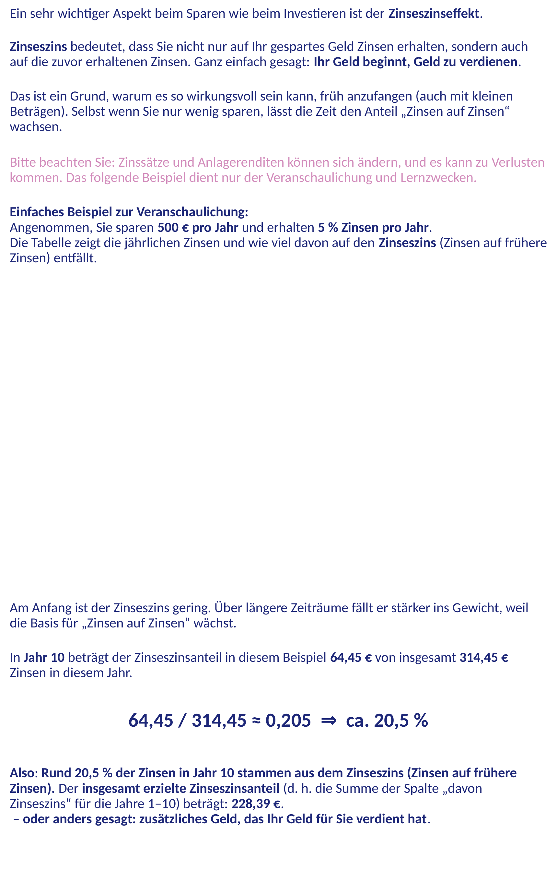
Zinseszins: Warum Zeit wichtig ist
Ein sehr wichtiger Aspekt beim Sparen wie beim Investieren ist der Zinseszinseffekt.
Zinseszins bedeutet, dass Sie nicht nur auf Ihr gespartes Geld Zinsen erhalten, sondern auch auf die zuvor erhaltenen Zinsen. Ganz einfach gesagt: Ihr Geld beginnt, Geld zu verdienen.
Das ist ein Grund, warum es so wirkungsvoll sein kann, früh anzufangen (auch mit kleinen Beträgen). Selbst wenn Sie nur wenig sparen, lässt die Zeit den Anteil „Zinsen auf Zinsen“ wachsen.
Bitte beachten Sie: Zinssätze und Anlagerenditen können sich ändern, und es kann zu Verlusten kommen. Das folgende Beispiel dient nur der Veranschaulichung und Lernzwecken.
Einfaches Beispiel zur Veranschaulichung:
Angenommen, Sie sparen 500 € pro Jahr und erhalten 5 % Zinsen pro Jahr.
Die Tabelle zeigt die jährlichen Zinsen und wie viel davon auf den Zinseszins (Zinsen auf frühere Zinsen) entfällt.
Am Anfang ist der Zinseszins gering. Über längere Zeiträume fällt er stärker ins Gewicht, weil die Basis für „Zinsen auf Zinsen“ wächst.
In Jahr 10 beträgt der Zinseszinsanteil in diesem Beispiel 64,45 € von insgesamt 314,45 € Zinsen in diesem Jahr.
$\frac{64,45}{314,45}≈0,205 ⇒ \text{ca.}$ 20,5 %
Also: Rund 20,5 % der Zinsen in Jahr 10 stammen aus dem Zinseszins (Zinsen auf frühere Zinsen). Der insgesamt erzielte Zinseszinsanteil (d. h. die Summe der Spalte „davon Zinseszins“ für die Jahre 1–10) beträgt: 228,39 €.
– oder anders gesagt: zusätzliches Geld, das Ihr Geld für Sie verdient hat.
Jahr | Gespart gesamt (Ein­zah­lun­gen) | Zinsen im Jahr | …davon Zin­ses­zins | Guthaben am Jah­res­ende
1 | 500 € | 25,00 € | 0,00 € | 525,00 €
2 | 1.000 € | 51,25 € | 1,25 € | 1.076,25 €
3 | 1.500 € | 78,81 € | 3,81 € | 1.655,06 €
4 | 2.000 € | 107,75 € | 7,75 € | 2.262,82 €
5 | 2.500 € | 138,14 € | 13,14 € | 2.900,96 €
6 | 3.000 € | 170,05 € | 20,05 € | 3.571,00 €
7 | 3.500 € | 203,55 € | 28,55 € | 4.274,55 €
8 | 4.000 € | 238,73 € | 38,73 € | 5.013,28 €
9 | 4.500 € | 275,66 € | 50,66 € | 5.788,95 €
10 | 5.000 € | 314,45 € | 64,45 € | 6.603,39 €

Slide 18
Grundlagen des Investierens
Investieren bedeutet, Geld in Vermögenswerte anzulegen, die mit der Zeit an Wert gewinnen können. Ein Vermögenswert ist einfach etwas, das Ihnen gehört und einen Wert hat. Beispiele sind Geld auf einem Konto, Aktien von Unternehmen oder Anleihen.
Menschen investieren, weil Erspartes allein oft nur langsam wächst. Investieren kann langfristig mehr Wachstum bieten, ist aber mit Unsicherheit verbunden. Deshalb eignet es sich nicht für Geld, das Sie bald für Miete, Rechnungen oder Notfälle brauchen.
Eine hilfreiche Einstellung für Einsteigerinnen: Investieren ist ein langfristiges Werkzeug. Es funktioniert am besten, wenn Sie das Geld jahrelang unangetastet lassen und bei Schwankungen ruhig bleiben können.
Um das Investieren verständlicher zu machen, beginnt dieses Modul mit einer praktischen Frage:
Worin genau können Sie investieren?
Die meisten Geldanlagen für Einsteigerinnen bestehen aus wenigen Grundbausteinen.
der Kauf eines kleinen Anteils an einem Unternehmen (eine Aktie) und
die Anlage in einen „Korb“ mit vielen Geldanlagen (ein Fonds oder ETF).
Wenn Sie diese Bausteine verstehen, erkennen Sie, warum Diversifikation wichtig ist und warum viele Einsteigerinnen mit einfachen, breit gestreuten Anlagen beginnen statt mit „Tipps“ zu einzelnen Unternehmen.
Sie wissen nun, dass Investieren bedeutet, Geld in Vermögenswerte anzulegen. Als Nächstes geht es um die gängigsten „Bausteine“.
Eine Aktie (englisch „share“ oder „stock“) ist ein kleiner Eigentumsanteil an einem Unternehmen. Läuft es für das Unternehmen gut, kann der Wert der Aktie steigen. Läuft es schlecht, kann er fallen. Weil ein einzelnes Unternehmen gute und schlechte Jahre haben kann, kann es riskant wirken, nur eine einzige Aktie zu kaufen.
Ein Fonds ist ein „Korb“, der viele Geldanlagen bündelt. Statt von einem Unternehmen abzuhängen, ist Ihr Geld auf viele verteilt. Das kann das Risiko senken, weil die Probleme eines einzelnen Unternehmens Ihr Ergebnis weniger stark prägen.
Ein ETF (Exchange-Traded Fund) ist ein Fonds, den Sie einfacher kaufen und verkaufen können, ähnlich wie eine Aktie. Viele ETFs bilden einen Index ab, also eine Liste, die eine Gruppe von Unternehmen repräsentiert (z. B. große Unternehmen einer Region). Bildet ein ETF einen Index ab, soll er der Entwicklung dieser gesamten Gruppe folgen.
Deshalb werden Fonds und ETFs oft zur Diversifikation genutzt: Sie streuen das Risiko automatisch – hilfreich für Einsteigerinnen.

Slide 19
Grundlagen des Investierens: Risiko und Rendite – was Sie wissen sollten
Beim Investieren ist die Rendite das, was Sie im Laufe der Zeit gewinnen (oder verlieren). Rendite kann aus zwei Quellen stammen:
Kursänderung (der Wert des Vermögenswerts steigt oder fällt) und manchmal
Laufende Erträge (z. B. Dividenden aus Aktien oder zinsähnliche Zahlungen bestimmter Produkte).
Risiko ist die Möglichkeit, dass Ihr Ergebnis schlechter ausfällt als erhofft – bis hin zum Verlust von Geld. Risiko hat mehrere Facetten. Einsteigerinnen denken oft, Risiko bedeute nur, dass „der Kurs fällt“, doch es gibt mehrere gängige Risikoarten:
Marktrisiko (Auf und Ab)
Kurse können kurzfristig fallen – durch wirtschaftliche Ereignisse, Krisen oder Stimmungsumschwünge. Auch breit gestreute Geldanlagen können vorübergehend an Wert verlieren.
Klumpenrisiko (zu viel an einer Stelle)
Wenn Sie nur in ein Unternehmen, eine Branche oder ein Land investieren, kann ein einziges negatives Ereignis Ihr Ergebnis stark beeinträchtigen. Deshalb ist Diversifikation wichtig.
Inflationsrisiko (Ihr Geld ist weniger wert)
Auch wenn der Betrag auf Ihrem Konto gleich bleibt, können steigende Preise mit der Zeit schmälern, was Sie sich dafür kaufen können. Das ist ein Grund, warum langfristige Ziele Wachstum erfordern können.
Liquiditätsrisiko (Zugriff auf Ihr Geld)
Manche Vermögenswerte lassen sich nur schwer schnell oder ohne Verlust verkaufen. Wenn Sie das Geld bald brauchen könnten, wiegt dieses Risiko schwerer.
Verhaltensrisiko (Entscheidungen unter Stress)
Viele Verluste entstehen, wenn Menschen nach einem Kursrückgang panisch verkaufen oder nach einem Anstieg einem Hype hinterherlaufen. Ein Plan, der zu Ihrem Anlagehorizont und Risikoempfinden passt, hilft, emotionale Entscheidungen zu vermeiden.
Eine praktische Regel für Einsteigerinnen: Höhere Renditechancen gehen meist mit höherem Risiko einher.
Deshalb sollten Sie das Investieren immer an Ihrem Anlagehorizont (wann Sie das Geld brauchen) ausrichten – und an Ihrer persönlichen Fähigkeit, bei Marktschwankungen ruhig zu bleiben.
Kernbotschaft

Slide 20
Hochriskante Anlagen: Bitcoin, Meme-Coins und Spekulation
Manche „Vermögenswerte“ bekommen online viel Aufmerksamkeit, vor allem Kryptowährungen wie Bitcoin und hochspekulative Token, die oft Meme-Coins genannt werden. Es ist wichtig zu verstehen, wo diese im Risikospektrum stehen.
Kryptowährungen sind hochriskant und sehr volatil.
Das heißt: Die Kurse können schnell steigen, aber auch stark fallen – manchmal innerhalb von Tagen oder Stunden. Anders als breit gestreute Fonds verkörpern viele Kryptowerte kein Eigentum an einem Vermögenswert, z. B. an einem Unternehmen mit Zahlungsströmen, und ihr Wert kann stark von Marktstimmung, Social-Media-Trends und Spekulation abhängen.
Meme-Coins sind in der Regel noch riskanter.
Sie werden oft vor allem von Hype und Online-Communitys getrieben. Häufig gibt es wenig Transparenz und kaum fundamentalen Wert. Manche stehen in Verbindung mit Betrugsmaschen oder manipulativen Praktiken. Es ist realistisch möglich, einen großen Teil des angelegten Geldes zu verlieren – oder alles.
Weitere Risiken, die Sie kennen sollten (Beispiele):
Betrugsrisiko: gefälschte Handelsplattformen, gefälschte „Anlagechancen“, Identitätstäuschung und Drucktaktiken.
Sicherheitsrisiko: Der Verlust des Zugangs zu Wallets, Passwörtern oder Schlüsseln kann dauerhaften Verlust bedeuten.
Plattformrisiko: Anbieter können insolvent werden, Auszahlungen sperren oder gehackt werden.
Regulierungsrisiko: Regeln können sich ändern – mit Folgen für Zugang, Besteuerung oder Legalität.
Sicherheitsprinzip für Einsteigerinnen:
Wenn ein Vermögenswert schwer zu erklären ist, online stark beworben wird oder schnelle Gewinne verspricht, werten Sie das als Warnsignal. Wie im Disclaimer am Anfang dieses Moduls erläutert, dienen diese Inhalte nur Lernzwecken. Wenn Sie eine hochriskante Anlage erwägen, holen Sie unabhängigen, qualifizierten Rat ein und legen Sie kein Geld an, dessen Verlust Sie sich nicht leisten können.
Kernbotschaft

Slide 21
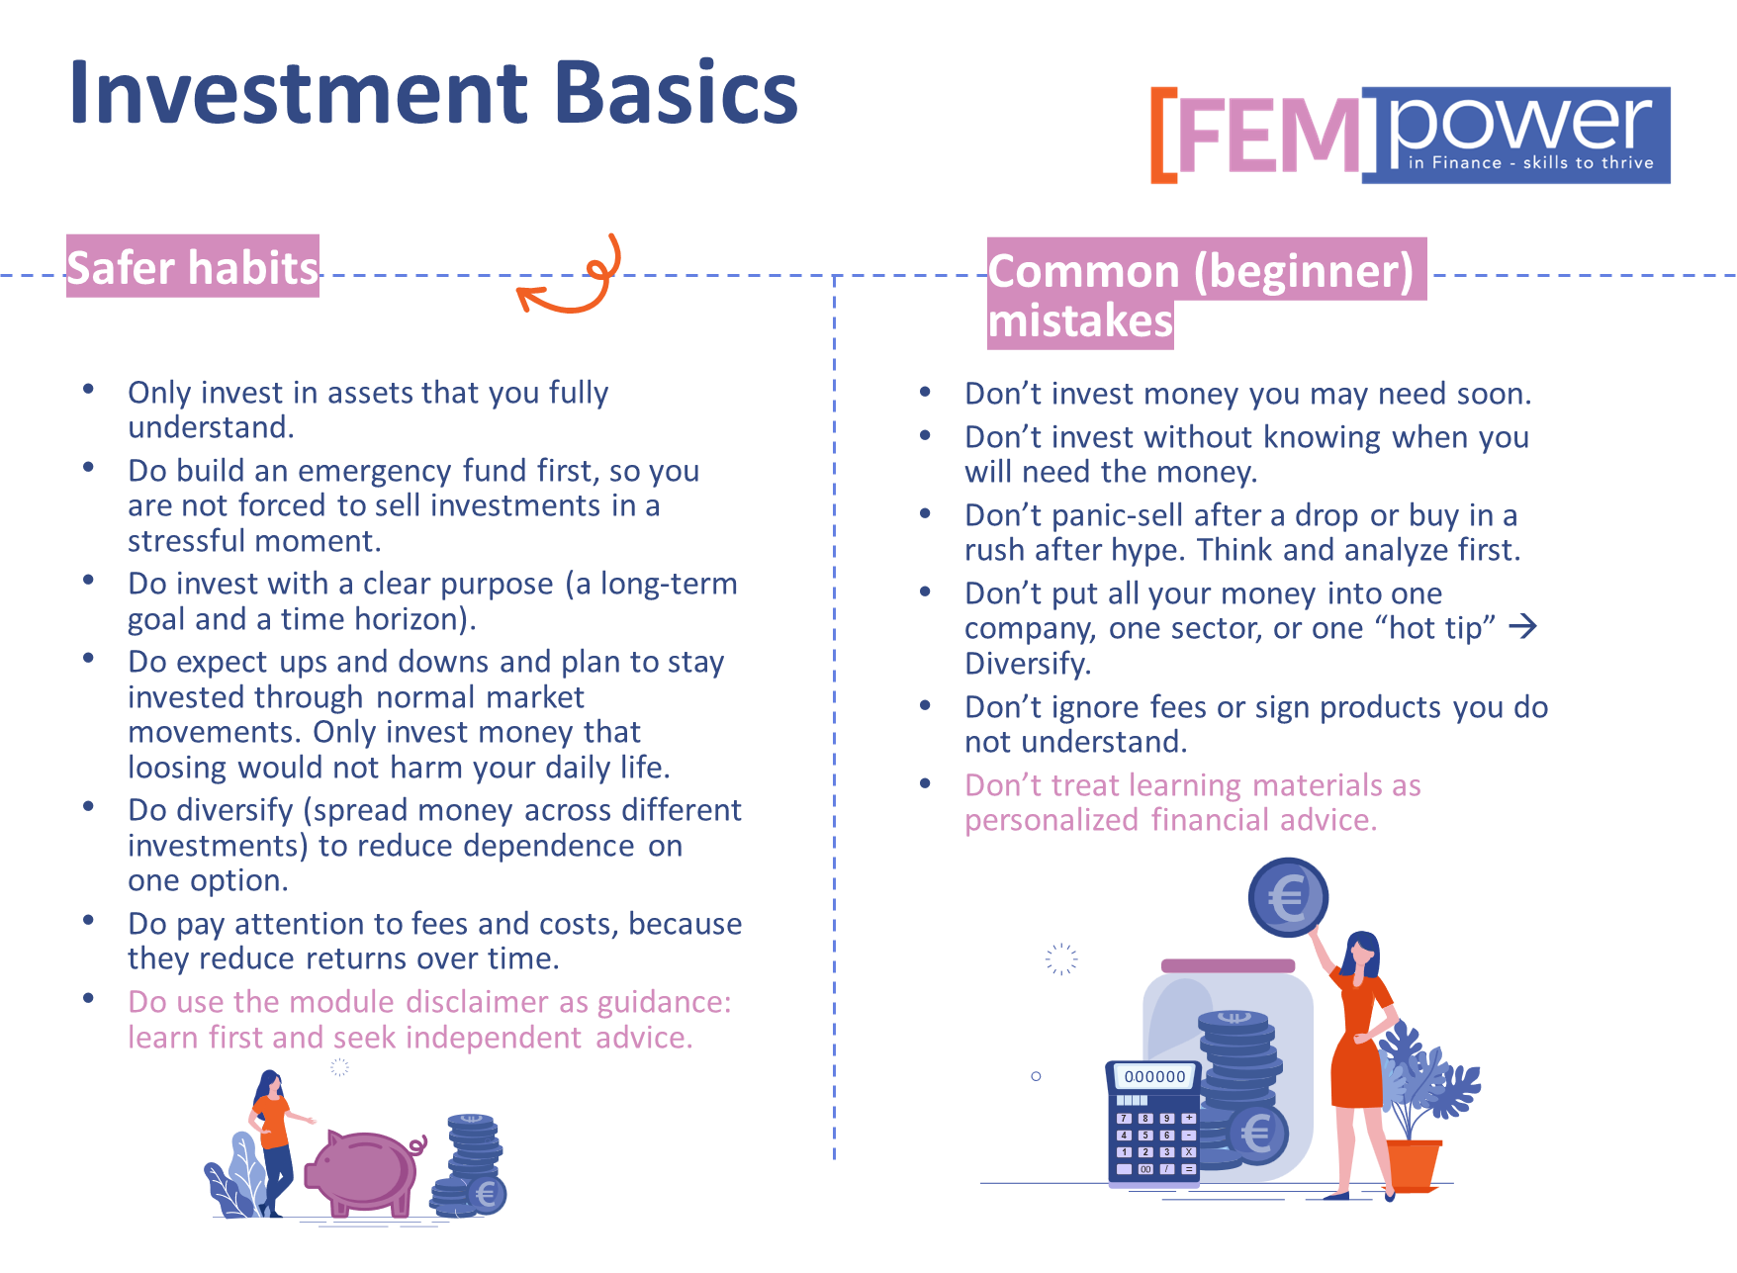
Grundlagen des Investierens: Risiko und Rendite
Eine hilfreiche Einstellung für Einsteigerinnen: Investieren ist ein langfristiges Werkzeug. Es funktioniert am besten, wenn Sie das Geld jahrelang unangetastet lassen und bei Schwankungen ruhig bleiben können. Nehmen Sie Entscheidungen immer ernst und holen Sie unabhängigen Rat ein:

Slide 22
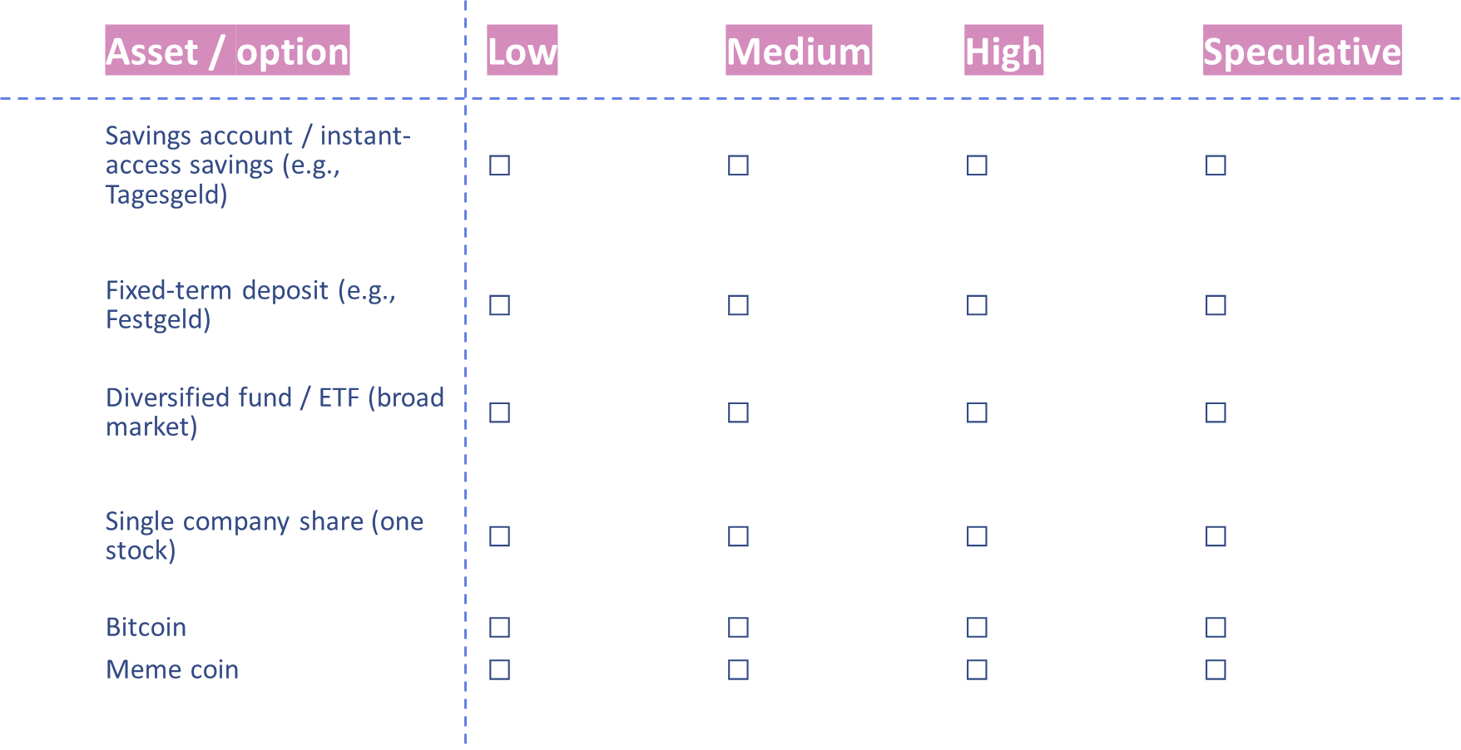
Kurzübung: Risikostufen-Check
Diese Übung trainiert eine Schlüsselkompetenz: die Risikostufe eines Vermögenswerts mit Ihrem Anlagehorizont und Sicherheitsbedürfnis abzugleichen. Perfekte Antworten gibt es nicht. Ziel ist, klar zu denken und „aus dem Zusammenhang gerissene“ Entscheidungen zu vermeiden.
Vermögenswert einstufen (pro Zeile ankreuzen)
Auflösung auf der nächsten Folie

Slide 23
Kurzübung: Risikostufen-Check
Bitte beachten Sie: Die folgenden Einstufungen sind subjektive, verallgemeinernde und unverbindliche Einschätzungen, die nur Lernzwecken dienen und keine Finanzberatung darstellen. Je nach Risikoprofil können einzelne Vermögenswerte mit anderen tatsächlichen Risiken verbunden sein.
Ver­mögens­wert / Option | Typische Risi­kostufe (Faust­regel) | Begrün­dung
Sparkonto / Tagesgeld | Niedrig | Die Ein­lagen­siche­rungs­richt­linie (2014/49/EU, auch DGSD genannt) legt ein­heit­liche Regeln und ein har­moni­sier­tes Schutz­niveau für die natio­nalen Ein­lagen­siche­rungs­sys­teme in der Euro­päi­schen Union (EU) fest. In jedem EU-Mit­glieds­taat garan­tie­ren die natio­nalen Ein­lagen­siche­rungs­sys­teme, dass bis zu 100.000 € pro Kundin bzw. Kunde und pro Bank geschützt sind (z. B. bei Insolvenz einer Bank). Gilt nur für regu­lierte Banken in EU-Mit­glieds­taa­ten.
Festgeld | Niedrig | Meist stabile Rendite, aber das Geld ist für eine Zeit gebunden (weniger flexibel).
Breit gestreu­ter Fonds / ETF (Gesamt­markt) | Mittel | Der Wert kann steigen und fallen, aber Diver­sifi­kation ver­rin­gert die Abhän­gig­keit von einzelnen Unter­neh­men.
Ein­zelak­tie (ein Unter­neh­men) | Hoch | Hängt von einem Unter­neh­men ab; größere Schwan­kun­gen sind üblich.
Bitcoin | Spe­kula­tiv | Sehr volatil; der Kurs kann heftig aus­schla­gen und hängt stark von der Stimmung ab.
Meme-Coins | Spe­kula­tiv (sehr hoch) | Oft hype­getrie­ben; hohes Risiko für schwere Verluste und Betrug.

Slide 24
Klein anfangen und dranbleiben
Am Berufsanfang besteht die größte Herausforderung oft nicht darin, Sparen und Investieren zu verstehen, sondern darin, dranzubleiben. Beständigkeit ist wichtig, weil sie Stress verringert, Selbstvertrauen stärkt und auch mit kleinen Beträgen Fortschritte bringt.
Ein praktischer Einstieg ist eine einfache Regel, die Sie jeden Monat einhalten können. Zum Beispiel:
„Ich spare 25 €, sobald mein Einkommen eingeht.“
„Ich spare 5 % von jeder Zahlung, die ich erhalte.“
„Ich spare 10 € pro Woche, wenn möglich.“
Dieser Ansatz funktioniert, weil er realistisch ist. Er hängt nicht von der täglichen Motivation ab. Er wird zur Routine.
Automatisierung kann das erleichtern. Automatisierung heißt, einen Dauerauftrag von Ihrem Girokonto auf ein Sparkonto (oder ein separates Zielkonto) einzurichten. Wenn das Sparen automatisch läuft, ist die Gefahr geringer, dass Sie das Geld erst ausgeben und später zu sparen versuchen.
Auch bei unregelmäßigem Einkommen kann Automatisierung funktionieren. Sie können einen kleinen festen Betrag festlegen oder eine flexible Regel wählen, z. B. nach jedem Zahlungseingang Geld zu überweisen. Ziel ist eine Gewohnheit, die zu Ihrem Leben passt.
Und schließlich: Halten Sie Ihr System einfach. Am Anfang ist es besser, ein klares Sparziel und ein klares Pufferziel zu haben, als alles auf einmal zu versuchen. Kleine, regelmäßig wiederholte Fortschritte schaffen langfristig finanzielle Widerstandskraft.

Slide 25
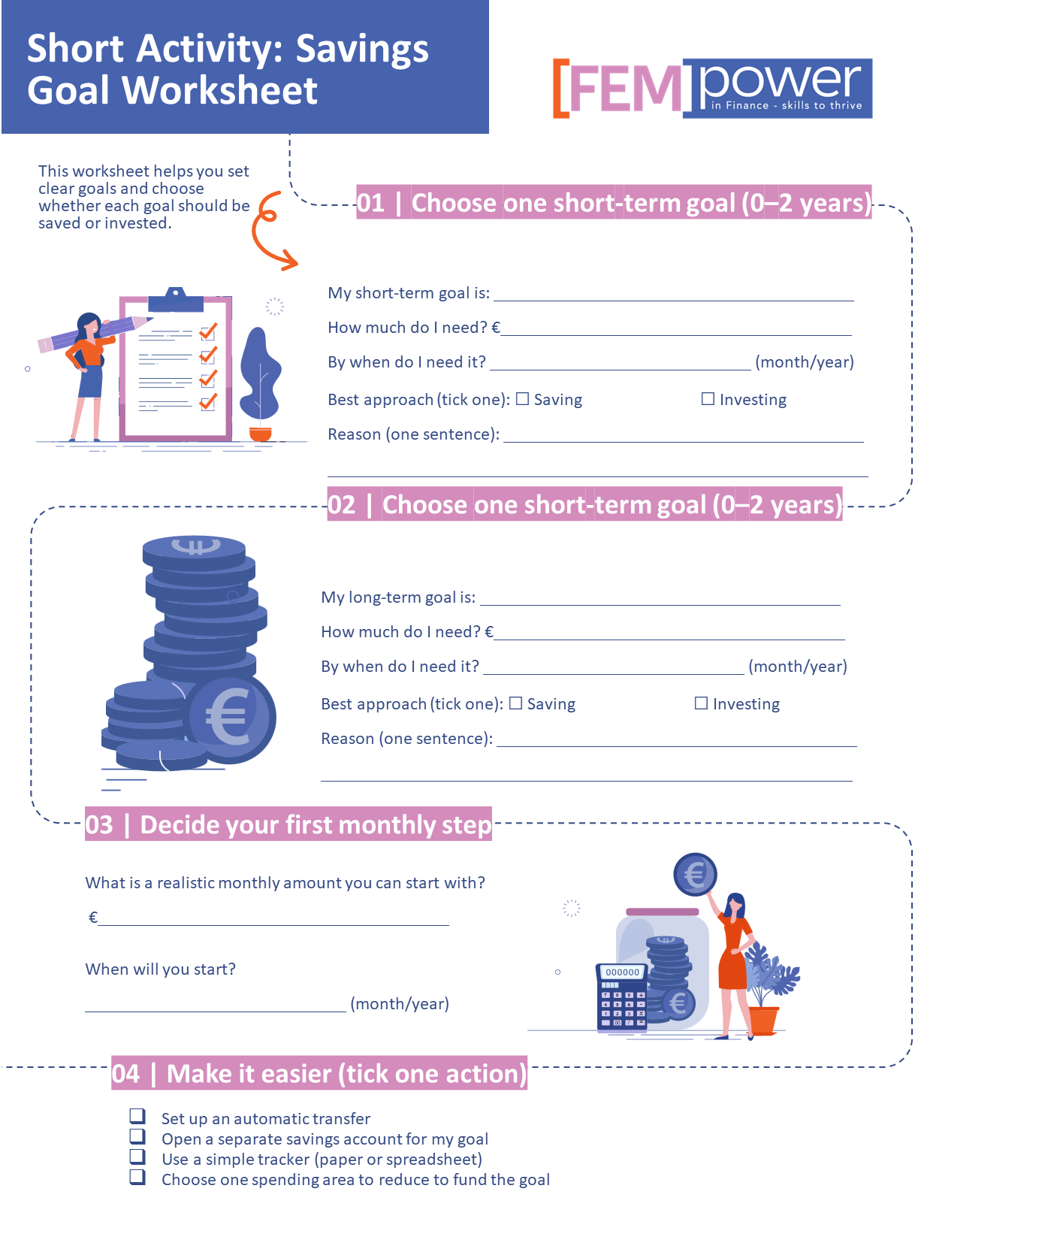
Kurzübung: Sparziel

Slide 26
Ressourcen
Einführung
Ressourcen & weiterführende Literatur
Grundlagen des Investierens für Einsteigerinnen
ESMA (EU-Wertpapieraufsicht) – Get ready to invest (grundlegende Dos und Don’ts vor dem Investieren): https://www.esma.europa.eu/investor-corner/get-ready-invest
ESMA – Guide to investing (Überblick in verständlicher Sprache)
https://www.esma.europa.eu/document/guide-investing
Risiken prüfen und schlechte Angebote meiden
FCA (britische Finanzaufsicht) – 5 smart investment checks (einfache Fragen vor dem Investieren):
https://www.fca.org.uk/investsmart/5-smart-investment-checks
FCA – Should you invest? (Einstiegsleitfaden: Notgroschen, Anlagehorizont, Risiko):
https://www.fca.org.uk/investsmart/should-you-invest
BaFin (Deutschland) – How to recognise dubious investment offers / scammers (sehr praktische Warnsignale):
https://www.bafin.de/EN/Verbraucher/Finanzbetrug/Anlagebetrug/UnserioeseAnbieter/unserioese_anbieter_erkennen_artikel_en.html
Kosten- und Risikoinformationen vor dem Produktkauf verstehen (EU-Verbrauchertransparenz)
EIOPA – PRIIPs / Basisinformationsblätter (KIDs): was sie sind und warum sie wichtig sind (Risiken + Kosten):
https://www.eiopa.europa.eu/browse/regulation-and-policy/packaged-retail-and-insurance-based-investment-products-priips_en
Online-Betrug und Anlagebetrug
Europäische Aufsichtsbehörden (EBA/ESMA/EIOPA) – Tipps, wie Sie Online-Betrugsmaschen erkennen und darauf reagieren:
https://www.eba.europa.eu/publications-and-media/press-releases/esas-publish-key-tips-help-consumers-detect-prevent-and-act-online-frauds-and-scams
Fazit

Slide 27
03
FRAUEN IN DER
KARRIEREMITTE

Slide 28
Frauen in der Karrieremitte
Einführung
In der Karrieremitte ist das Finanzleben oft am komplexesten. Viele Frauen jonglieren mehrere Ziele gleichzeitig: Stabilität im Alltag, die Bedürfnisse der Kinder, Wohnkosten, den Aufbau eines Notgroschens und die Vorsorge fürs Alter. Spar- und Anlageentscheidungen sind in dieser Phase selten „rein finanziell“. Sie hängen eng mit Zeitdruck, Verantwortung und dem Wunsch zusammen, dass der Alltag reibungslos läuft. In dieser Phase ist das Einkommen oft höher als am Berufsanfang, doch häufig steigen auch die Ausgaben. Es kann sich anfühlen, als bliebe nie „genug übrig“, um zu sparen oder zu investieren. Tatsächlich sind Fortschritte möglich, wenn Sparen und Investieren strukturiert organisiert sind. Entscheidend ist, Prioritäten zu setzen, den Grundbedarf abzusichern und Strategien zu meiden, die auf Motivation oder perfekte Monate angewiesen sind.
Investieren kann in der Karrieremitte sinnvoll sein, weil Sie noch Zeit haben, von langfristigem Wachstum zu profitieren. Zugleich fühlen Sie sich mit Risiko vielleicht weniger wohl, weil Sie mehr Verantwortung tragen und sich von größeren Fehlern nicht so leicht erholen. Deshalb wird Risikomanagement wichtiger. Diversifikation, realistische Anlagehorizonte und Kostenbewusstsein (Gebühren) sind unverzichtbar. Entscheidungen sollten Sie außerdem in Ruhe treffen – nicht unter dem Druck von Verkaufstaktiken oder Versprechen, die „zu schön, um wahr zu sein“ klingen.
In diesem Abschnitt lernen Sie, zu prüfen, ob Ihr Notgroschen noch zu Ihrer Situation passt, Ihre Ziele in praktische „Spartöpfe“ zu ordnen und Anlagemöglichkeiten klarer und sicherer zu bewerten. Es geht nicht um komplexe Produkte. Es geht ums Entscheiden: zu wissen, welche Fragen Sie stellen sollten, welche Risiken Sie meiden sollten und wie Sie einen Plan aufbauen, den Sie auf Dauer durchhalten. Bitte beachten Sie: Grundlegende Informationen finden Sie bei Bedarf in Abschnitt 02.
Lernziele:
Ihre aktuellen Spar- und Anlagegewohnheiten überprüfen und Lücken erkennen.
Klare Prioritäten für mehrere Ziele setzen (Familie, Sicherheit, Ruhestand).
Diversifikation und die Rolle des Risikomanagements bei Entscheidungen in der Karrieremitte verstehen.
Lernen, Beratung, Gebühren und Produktinformationen zu bewerten, bevor Sie sich festlegen.
Inhalte:
Notgroschen überprüfen: Reicht er für Ihr heutiges Leben noch aus?
„Spartöpfe“: kurz-, mittel- und langfristige Ziele und ihre Finanzierung.
Diversifikation in der Praxis: Risiko über Geldanlagen und Zeit streuen.
Beratung klug wählen: wichtige Fragen, Gebühren und Druck vermeiden.
Übungen:
Selbst-Check: Sparlücken und Stärken.
Vorlage Spartöpfe: jedem Topf einen Monatsbetrag zuweisen.
Rollenspiel: Fragen an Finanzberatung oder Anbieter.
Formative Lernkontrolle:
Reflexion: Wie wohl fühlen Sie sich mit Risiko – und warum?
Mini-Quiz: Begriffe zuordnen (Diversifikation, Gebühr, Anlagehorizont, Inflation).
Fallfrage: zwei Ziele bei begrenztem monatlichem Spielraum in Einklang bringen.
Ressourcen:
Orientierung für die Karrieremitte zu Anlageentscheidungen, Gebühren und Risiko.
Werkzeuge/Vorlagen: Arbeitsblatt Spartöpfe + Fragen fürs Beratungsgespräch.
Weiterführende Literatur für Frauen mit mehreren Zielen.
Fazit

Slide 29
Notgroschen überprüfen
Einführung
Ein Notgroschen ist kein Thema nach dem Motto „einmal einrichten und vergessen“. In der Karrieremitte sieht Ihr Leben vielleicht ganz anders aus als am Berufsanfang. Die Kosten sind oft höher, und viele hängen mit Haushalt und Familie zusammen. Der Notgroschen, den Sie früher aufgebaut haben, reicht deshalb womöglich nicht mehr aus.
In der Karrieremitte dient ein Notgroschen drei Zielen:
Stabilität: Sie können unerwartete Rechnungen ohne Panik bezahlen.
Schutz: Sie senken das Risiko von Dispokrediten, Kreditkartenschulden oder versäumten Zahlungen.
Freiheit: Sie müssen seltener unter Druck schnell entscheiden (z. B. irgendeinen Kredit annehmen oder Geldanlagen zu einem ungünstigen Zeitpunkt verkaufen).
Um Ihren Notgroschen zu überprüfen, konzentrieren Sie sich am besten auf die notwendigen monatlichen Ausgaben. Dazu gehören in der Regel Wohnen, Nebenkosten, Lebensmittel, Mobilität, wirklich nötige Versicherungen sowie wichtige Gesundheits- oder Betreuungskosten. Die Frage lautet: Wenn etwas Unerwartetes passiert – für wie viele Monate könnten Sie Ihren Grundbedarf decken?
Eine gängige Faustregel sind die notwendigen Ausgaben für 3–6 Monate. Bei unregelmäßigem Einkommen, Selbstständigkeit oder großer Verantwortung peilen manche 6–12 Monate an. Das ist keine starre Regel, sondern eine Planungshilfe.
Wenn Ihr Notgroschen noch nicht die Zielhöhe erreicht hat, lassen Sie sich nicht entmutigen. In der Karrieremitte entsteht Fortschritt oft durch kleine, beständige Schritte: eine monatliche Überweisung, eine jährliche Aufstockung (Bonus/Steuererstattung) und das Senken einiger wiederkehrender Kosten, die sich unbemerkt summieren.
Am wichtigsten: Legen Sie kein Geld an, das Sie für Notfälle brauchen könnten. Ein Notgroschen schützt Ihren langfristigen Plan, weil er verhindert, dass Sie Geldanlagen in einem Abschwung verkaufen müssen.
Kernbotschaft
Fazit

Slide 30
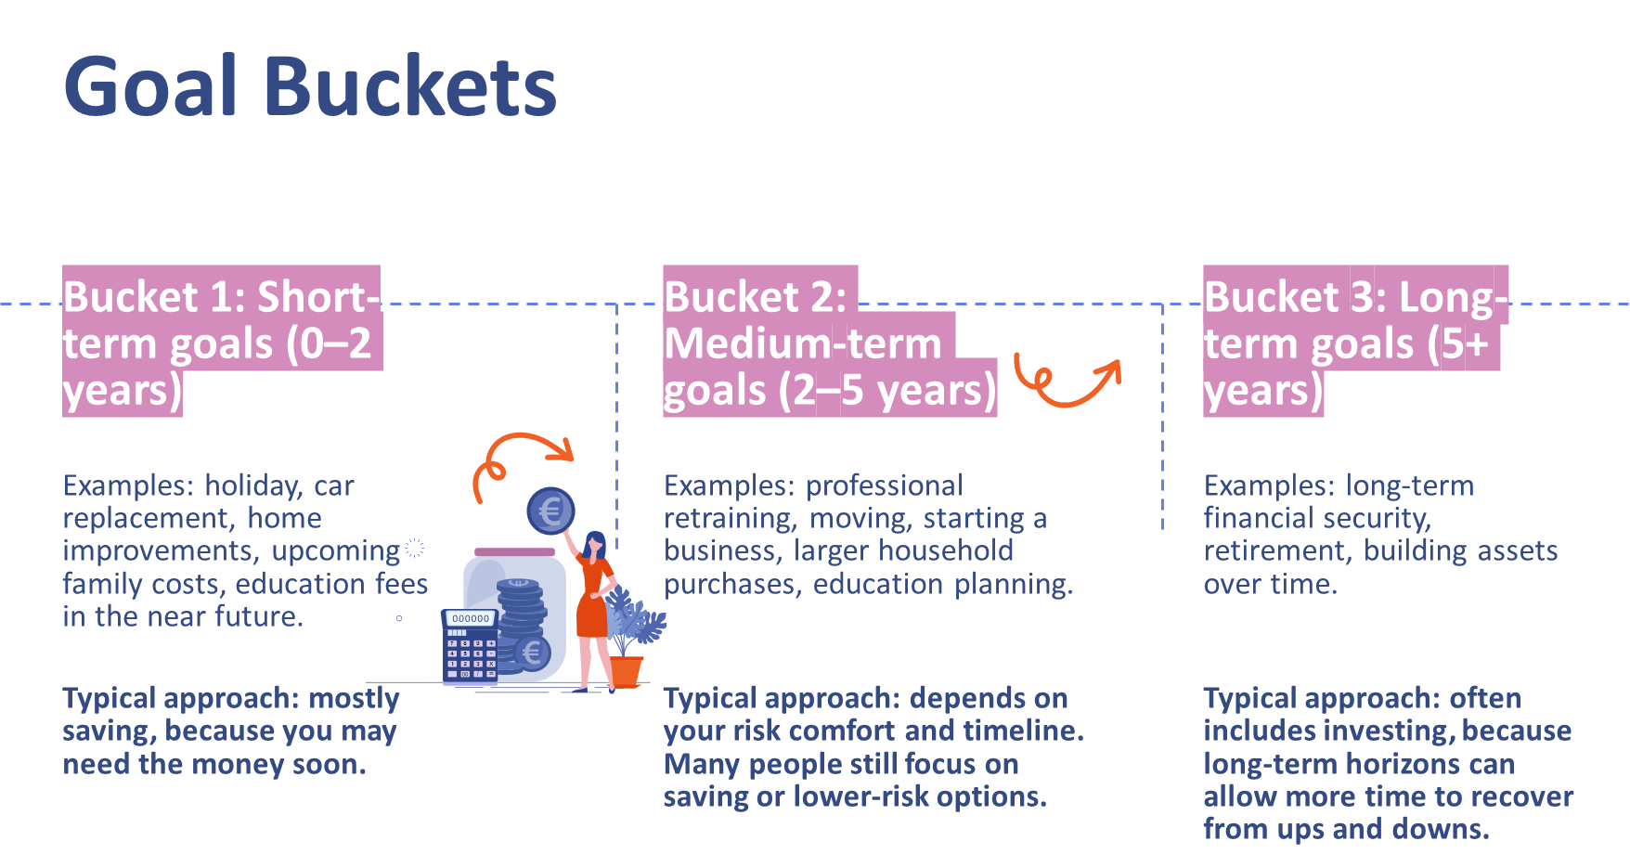
Spartöpfe: eine einfache Struktur für die Karrieremitte
Einführung
In der Karrieremitte sparen Sie oft für mehrere Zwecke gleichzeitig. Liegen alle Ziele vermischt auf einem Konto, fällt es schwer, motiviert zu bleiben, und Geld, das für etwas Wichtiges gedacht war, ist schnell ausgegeben. Eine einfache Lösung sind Spartöpfe.
Ein Spartopf ist eine Kategorie, die Geld nach Zweck und Anlagehorizont trennt. Das hilft Ihnen, klarer zu entscheiden, und verringert Stress.
Eine praktische Aufteilung der Töpfe:
Spartöpfe machen Prioritäten sichtbar. Sie helfen auch, einen häufigen Fehler zu vermeiden: Geld anzulegen, das bald gebraucht wird. Wenn Sie wissen, in welchen Topf ein Ziel gehört, können Sie ein passenderes Vorgehen wählen.
Eine hilfreiche Gewohnheit: Legen Sie für jeden Topf einen Monatsbetrag fest, auch wenn er klein ist. So kommen Sie bei allen Zielen voran – auch ohne perfekte Monate.
Kernbotschaft
Fazit

Slide 31
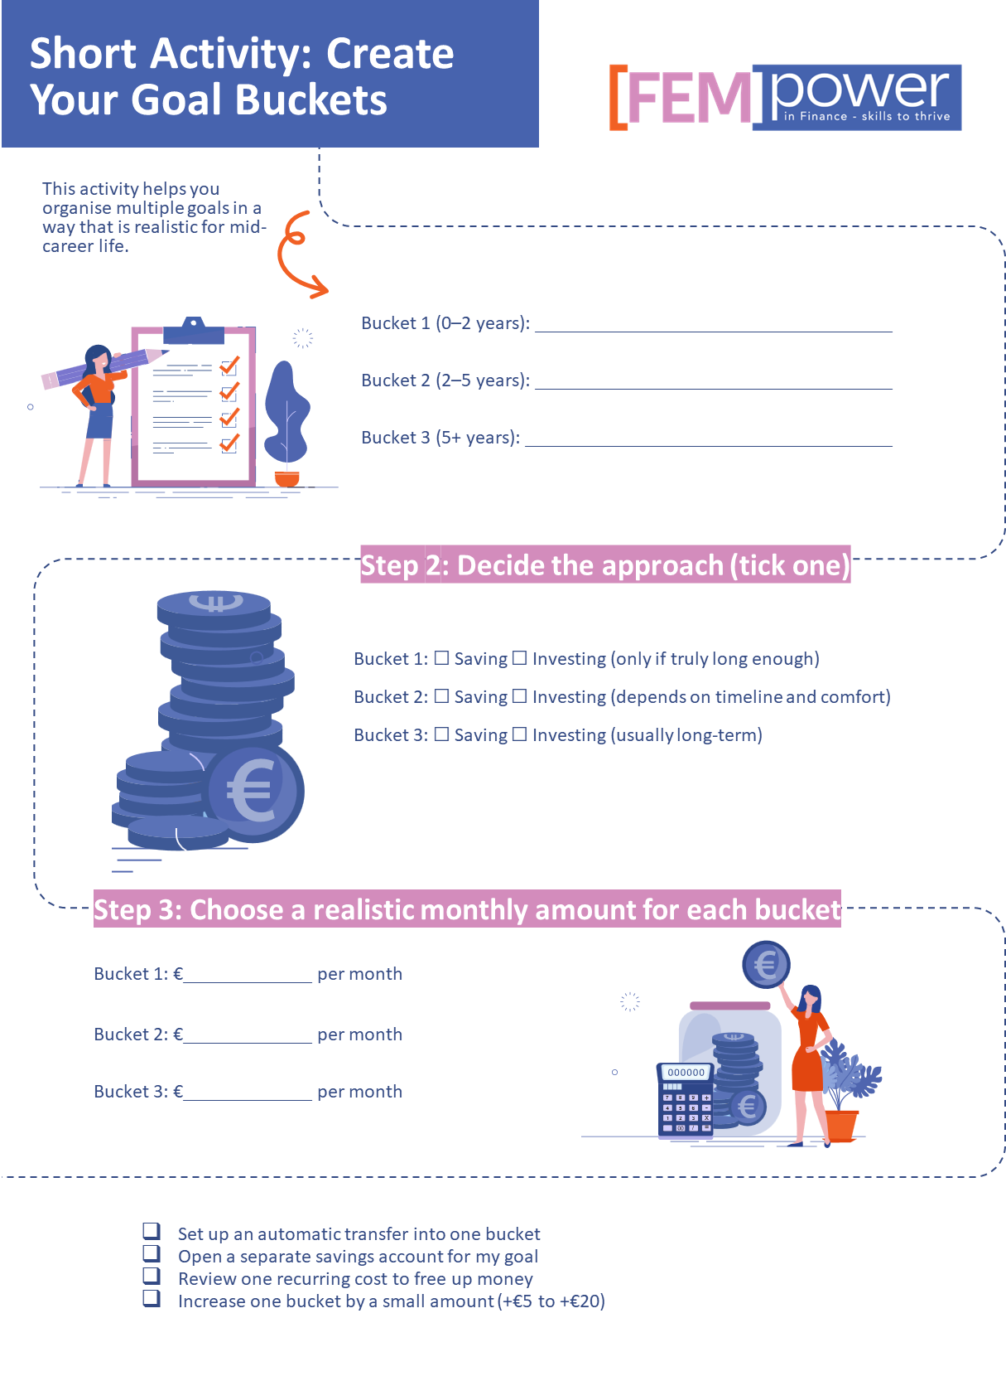
Spartöpfe: eine einfache Struktur für die Karrieremitte
Einführung
Fazit

Slide 32
Diversifikation: Risiko in der Praxis senken
Einführung
In der Karrieremitte sollten Anlageentscheidungen nicht von einer einzigen „perfekten“ Wahl abhängen. Sicherer ist es, Risiken durch Diversifikation zu steuern. Diversifikation bedeutet, Geld auf verschiedene Geldanlagen zu streuen, damit ein einzelnes Problem nicht Ihren gesamten Plan gefährdet.
Diversifikation ist auf mehrere Arten möglich:
Diversifikation über Geldanlagen
Statt in ein Unternehmen zu investieren, verteilen Sie Ihr Geld auf viele (z. B. über einen ETF oder eine andere Art von Fonds). So sinkt das Risiko, dass die Schwierigkeiten eines Unternehmens Ihr Ergebnis stark beeinträchtigen.
Diversifikation über Branchen und Regionen
Verschiedene Branchen und Länder können sich im selben Jahr unterschiedlich entwickeln. Die Streuung über Branchen und Regionen kann die Abhängigkeit von einem Markt verringern.
Diversifikation über die Zeit
Wenn Sie regelmäßig investieren (z. B. monatlich), legen Sie nicht alles zu einem einzigen Kurs an. Das kann das Risiko senken, Ihr gesamtes Geld kurz vor einem Markteinbruch anzulegen. Regelmäßiges Investieren lässt sich auch leichter als Routine beibehalten.
Diversifikation beseitigt das Risiko nicht. Die Märkte können trotzdem fallen. Sie kann aber das Risiko extremer Ergebnisse verringern, die durch zu starke Konzentration an einer Stelle entstehen.
Für Frauen in der Karrieremitte dient Diversifikation einem praktischen Ziel: So können Sie stabiler investieren und leichter ruhig bleiben – besonders wichtig, wenn Sie viel Verantwortung tragen.
Kernbotschaft
Fazit

Slide 33
Beratung klug wählen: Gebühren, Fragen und Druck
Einführung
In der Karrieremitte erhalten viele Frauen mehr Finanzangebote: Anlageprodukte, Altersvorsorgeprodukte, Versicherungsanlageprodukte oder online beworbene „Gelegenheiten“. Manche Beratung ist hilfreich, manche Angebote sind jedoch ungeeignet, überteuert oder sogar betrügerisch. Deshalb ist es wichtig, Entscheidungen in Ruhe zu treffen und klare Fragen zu stellen.
Ein praktischer erster Schritt ist, die Gebühren zu verstehen. Gebühren sind Kosten, die Sie für ein Produkt oder eine Dienstleistung zahlen. Auch kleine Gebühren können ins Gewicht fallen, weil sie Ihre Rendite Jahr für Jahr schmälern. Wenn Sie nicht verstehen, wofür Sie zahlen, können Sie nicht beurteilen, ob sich ein Angebot lohnt.
Nutzen Sie im Gespräch mit Anbietern oder Beratenden einige einfache Fragen:
Was ist das Ziel dieses Produkts?
Ist es auf Wachstum, Einkommen oder Absicherung ausgelegt? Passt es zu meinem Spartopf?
Welche Risiken gibt es und was könnte ich verlieren?
Bitten Sie um eine klare Erklärung in verständlicher Sprache.
Welche Kosten und Gebühren fallen insgesamt an?
Bitten Sie um die vollständige Liste: Einstiegsgebühren, Jahresgebühren, Verwaltungsgebühren, Ausstiegsgebühren und etwaige versteckte Kosten.
Wie leicht komme ich an das Geld?
Kann ich Beiträge stoppen oder ändern? Fallen bei vorzeitigem Ausstieg Strafgebühren an?
Werde ich gedrängt, schnell zu unterschreiben?
Druck ist ein Warnsignal. Gute Entscheidungen können warten. Wenn jemand „nur heute“ sagt oder mit Angst arbeitet, nehmen Sie Abstand.
Eine starke Schutzregel lautet: Unterschreiben Sie nie etwas, das Sie nicht verstehen.
Wenn Sie unsicher sind, vergleichen Sie Angebote und holen Sie unabhängigen Rat ein.
Kernbotschaft
Fazit

Slide 34
Inflation: Warum „Geld einfach liegen lassen“ riskant sein kann
Einführung
Inflation bedeutet, dass die Preise mit der Zeit steigen. Wenn die Preise steigen, bekommen Sie für denselben Betrag weniger. Das nennt man einen Verlust an Kaufkraft.
Inflation ist für Ziele in der Karrieremitte wichtig, weil viele davon langfristig sind. Wenn Sie für etwas sparen, das 10–20 Jahre entfernt liegt, reicht es nicht, nur auf den Betrag auf Ihrem Konto zu schauen. Sie müssen auch bedenken, was dieses Geld tatsächlich wert sein wird, wenn Sie es brauchen.
Geld sicher zu verwahren ist wichtig, vor allem für Notfälle und kurzfristigen Bedarf. Bei längerfristigen Zielen kann es aber ein anderes Risiko schaffen, alles als Bargeld oder auf dem Konto zu halten: Ihr Geld wächst womöglich zu langsam, um mit steigenden Kosten Schritt zu halten.
Das heißt nicht, dass Sie hohe Risiken eingehen sollten. Es heißt, dass das Vorgehen zum Ziel passen sollte:
Kurzfristige Ziele und Notgroschen: in der Regel Sparen (Stabilität und Verfügbarkeit).
Langfristige Ziele: erfordern möglicherweise Wachstum – und damit oft ein gewisses Anlagerisiko.
Entscheidend ist die Balance: heute die Stabilität sichern und zugleich realistisch für die künftige Kaufkraft planen.
Fazit

Slide 35
Gebühren: die stillen Kosten, die Ihre Rendite schmälern
Einführung
Gebühren werden leicht übersehen, weil sie oft klein wirken. Beim Investieren sind sie aber wichtig, weil sie Ihre Rendite Jahr für Jahr schmälern können. Über viele Jahre kann das Ihr Endergebnis deutlich verringern.
Gebühren gibt es in verschiedenen Formen:
eine einmalige Einstiegsgebühr,
eine jährliche Verwaltungsgebühr (Prozentsatz pro Jahr),
Transaktionskosten oder
Gebühren bei vorzeitigem Ausstieg.
Beispiel
Stellen Sie sich vor, Sie legen 10.000 € für ein Jahr an und die Geldanlage wächst um 5 %.
Ohne Gebühren: 5 % Wachstum = 500 € Gewinn.
Bei einer Jahresgebühr von 1,5 % beträgt die Gebühr 150 € (1,5 % von 10.000 €).
Ihr Gewinn nach Gebühr beträgt dann 500 € – 150 € = 350 €.
Stellen Sie sich nun vor, das passiert Jahr für Jahr. Je länger der Zeitraum, desto stärker können Gebühren Ihr Ergebnis schmälern. Deshalb lautet eine wichtige Regel: Prüfen Sie immer die Gesamtkosten und suchen Sie nach möglichen versteckten Gebühren. Vergleichen Sie, bevor Sie sich festlegen.
Fazit

Slide 36
Risikobereitschaft vs. Risikotragfähigkeit (beides zählt)
Einführung
Beim Anlagerisiko denken viele vor allem an eine Frage: „Wie fühle ich mich, wenn die Kurse steigen und fallen?“ Diese Frage ist wichtig, reicht in der Karrieremitte aber nicht aus.
Sicherer ist es, zwei verschiedene Dinge zu trennen:
Risikobereitschaft = Ihre Gefühle und Ihr Wohlbefinden beim Thema Risiko
Gemeint ist, wie Sie sich fühlen, wenn Geldanlagen schwanken. Manche bleiben bei einem Kursrückgang ruhig. Andere werden schnell unruhig oder schlafen schlecht. Beide Reaktionen sind normal. Wichtig ist, die eigene Reaktion zu kennen, denn starke Gefühle können zu übereilten Entscheidungen führen (z. B. zum Verkauf im ungünstigsten Moment).
Risikotragfähigkeit = Ihre tatsächliche Fähigkeit, Verluste zu verkraften
Das ist Ihr finanzieller „Stoßdämpfer“. Er hängt von Ihren Verpflichtungen und Ihrer Flexibilität ab. Die Risikotragfähigkeit wird oft davon beeinflusst,
wie hoch Ihre monatlichen Fixkosten sind,
ob andere finanziell von Ihnen abhängen oder Sie Sorgeverpflichtungen haben,
ob Ihr Einkommen stabil oder unregelmäßig ist,
ob Sie einen Notgroschen haben und
ob Sie Ihre Ausgaben bei Bedarf schnell senken könnten.
So testen Sie Ihre Risikotragfähigkeit ganz einfach – fragen Sie sich:
Wenn meine Geldanlagen eine Zeit lang um 20 % fielen, könnte ich meinen Grundbedarf dann noch ohne Panik oder Schulden decken?
Lautet die Antwort „Nein“, ist Ihre Risikotragfähigkeit derzeit möglicherweise gering – auch wenn Sie sich sicher fühlen.
Das heißt nicht, dass Sie das Investieren ganz meiden sollten. Es heißt, dass Ihre Strategie zu Ihrem Leben passen sollte. Vielen Frauen in der Karrieremitte hilft ein Vorgehen, das Stress verringert:
zuerst einen Puffer sichern,
diversifizieren,
Klumpenrisiken vermeiden und
so investieren, dass Sie auch bei normalen Marktschwankungen dabeibleiben können.
Der beste Plan ist nicht der mit der höchsten möglichen Rendite, sondern der, den Sie beständig durchhalten, ohne Ihre Stabilität zu gefährden.
Kernbotschaft
Fazit

Slide 37
Reihenfolge der Ziele: eine praktische Prioritätenleiter
Einführung
In der Karrieremitte stehen viele Frauen vor derselben Herausforderung: mehrere wichtige Ziele, aber nur begrenzter monatlicher Spielraum. Ohne klare Reihenfolge wirken Sparen und Investieren schnell chaotisch: Geld wird zwischen Zielen hin- und hergeschoben, die Motivation sinkt, der Fortschritt stockt. Eine praktische Lösung ist eine Prioritätenleiter, die Ihnen hilft zu entscheiden, was zuerst kommt.
Diese Leiter ist keine starre Regel. Sie ist eine Entscheidungshilfe, die für Klarheit sorgt.
1) Eine stabile Basis schaffen: Grundbedarf und Rechnungen.
Ihr Plan muss zuerst Wohnen, Nebenkosten, Lebensmittel, Mobilität sowie wichtige Versicherungen und Gesundheitskosten abdecken. Ist der Grundbedarf nicht gesichert, werden Sparen und Investieren zur Belastung, weil jede Überraschung zur Krise wird.
2) Den Notgroschen (Puffer) sichern.
Ein Puffer verhindert, dass kurzfristige Schocks langfristige Fortschritte zunichtemachen. Er senkt auch das Risiko, dass Sie Geldanlagen zu einem ungünstigen Zeitpunkt verkaufen. Schon ein kleiner Puffer ist ein Fortschritt.
3) Teure Schulden angehen (falls vorhanden).
Schulden mit hohen Zinsen können jeden Monat „gegen Sie arbeiten“. Teure Schulden abzubauen kann einer der wirksamsten finanziellen Schritte sein, weil es Ihnen künftig mehr Spielraum verschafft. Es geht nicht darum, wegen Schulden ein schlechtes Gewissen zu haben. Es geht darum, Druck zu verringern und die Stabilität zu verbessern.
4) Beiträge zur langfristigen Absicherung stärken (falls zutreffend).
Viele Länder haben Altersvorsorgesysteme und betriebliche Angebote, die sich langfristig auswirken. Wo es Arbeitgeberbeiträge oder Arbeitgeberzuschüsse zu Ihren eigenen Beiträgen gibt, können sie ein wertvoller Teil Ihres langfristigen Plans sein. Dieses Modul bietet keine länderspezifische Beratung, ermutigt Sie aber, offizielle Quellen zu prüfen und zu klären, was für Sie gilt.
5) Mittelfristige Ziele mit klarem Zeitplan finanzieren.
In der Karrieremitte stehen oft geplante Kosten an, etwa für Bildung, Renovierungen oder familiäre Ziele. Diese Ziele brauchen einen klaren Anlagehorizont, damit Sie entscheiden können, ob Sparen oder Investieren besser passt. Ein Ziel ohne Zeitplan wird oft zur Stressquelle.
6) Zusätzliche langfristige Geldanlagen Schritt für Schritt aufbauen.
Sobald das Fundament steht, wird langfristiges Investieren leichter und sicherer, weil es nicht mit Notfällen und dringendem Bedarf konkurriert. Dann sind Beständigkeit und Diversifikation am nützlichsten.
So nutzen Sie die Leiter im Alltag:
Wählen Sie eine Stufe, die jetzt Aufmerksamkeit braucht. Wählen Sie dann einen kleinen Schritt, um sie diesen Monat zu verbessern (z. B. den Puffer um 10 € erhöhen, eine wiederkehrende Ausgabe streichen oder einem Spartopf einen Monatsbetrag zuweisen). Kleine Schritte sorgen für stetigen Fortschritt.
Fazit

Slide 38
Ressourcen
Einführung
Ressourcen & weiterführende Literatur
Podcasts
Morningstar – The Long View (Podcast)
Fundierte, aber verständliche Gespräche über Vermögensaufteilung, das Abwägen von Risiko und Rendite und langfristige Planung.
https://www.morningstar.com/podcasts/the-long-view
Bogleheads on Investing (John C. Bogle Center) (Podcast)
Praktische Grundsätze für langfristiges Investieren, Diversifikation, Verhalten und Kosten – hilfreich für Entscheidungen in der Karrieremitte.
https://boglecenter.net/podcasts/
Videos
BlackRock Basics – „Ultimate Guide to Exchange-Traded Funds (ETFs)“ (YouTube)
Eine strukturierte, einsteigerfreundliche Erklärung von ETFs und der praktischen Funktionsweise von Diversifikation. https://www.youtube.com/watch?v=0sNurrtlimg
iShares (BlackRock) – Investing 101 (Lernportal)
Kurze Lernbeiträge – nützlich, wenn Sie in der Karrieremitte einen „Spartopf“-Plan aufbauen und Ihr Wissen zu Diversifikation und häufigen Fehlern auffrischen möchten.
https://www.ishares.com/us/investor-education/investing-101
Morningstar-Webinarseite – Diversification strategies (Webinar-Ressource)
Nützlich für Teilnehmerinnen in der Karrieremitte, die Diversifikation über die Grundlagen hinaus praktisch durchdenken möchten.
https://www.morningstar.com/portfolios/best-ways-diversify-your-investment-portfolio-todays-market
Websites & Leitfäden
Morningstar – Guide to Portfolio Diversification
Verständliche Erläuterungen dazu, warum Diversifikation wichtig ist und wie sie das Klumpenrisiko verringert.
https://www.morningstar.com/portfolios/morningstars-guide-portfolio-diversification
Morningstar Spotlight – „The Predictive Power of Fees“
Eine klare Erklärung, warum Kosten zu den aussagekräftigsten Faktoren für den Anlageerfolg gehören (in der Karrieremitte entscheidend).
https://spotlight.morningstarhub.com.au/2325-2/
Bogleheads Wiki – Getting started / Grundprinzipien des Investierens (von der Community gepflegtes Nachschlagewerk)
Hilfreich, um einfache, langfristige Grundsätze zu festigen und „Lärm“ und Hype auszublenden.
https://www.bogleheads.org/wiki/Main_Page
Fazit

Slide 39
04
FRAUEN IN DER
SPÄTEN KARRIERE

Slide 40
Frauen in der späten Karrierephase
Einführung
In der späten Karrierephase und im Ruhestand ändert sich oft der Zweck des Sparens und Investierens. Für viele Frauen lautet die Hauptfrage nicht mehr „Wie kann ich mein Geld möglichst stark vermehren?“, sondern „Wie kann ich schützen, was ich aufgebaut habe, und es sicher nutzen?“ Das nennt man Vermögenserhalt. Vermögenserhalt bedeutet, Ihre finanziellen Mittel stabil zu halten und das Risiko von Verlusten zu verringern, die Ihre Unabhängigkeit gefährden könnten.
In dieser Lebensphase verschieben sich die finanziellen Prioritäten oft. Das Einkommen stammt vielleicht hauptsächlich aus Renten, Sozialleistungen oder einem festen Gehalt kurz vor dem Ruhestand. Manche Kosten sinken, andere können wichtiger werden, etwa Gesundheitsausgaben, die Unterstützung von Familienangehörigen und die Instandhaltung von Haus oder Wohnung. Bei festem Einkommen können unerwartete Kosten belastender wirken, weil es weniger Spielraum gibt, das Einkommen schnell zu erhöhen.
Investieren kann auch in der späten Karrierephase sinnvoll sein, erfordert aber meist ein vorsichtigeres Vorgehen. Bei Entscheidungen sollten Klarheit, Diversifikation und Kostenbewusstsein im Mittelpunkt stehen. Produkte, die komplex, teuer oder schwer zu kündigen sind, können Risiken und Stress verursachen. Wichtig ist auch, auf Betrug zu achten: Betrugsmaschen und Drucktaktiken zielen oft auf ältere Menschen ab, vor allem mit dem Versprechen schneller Gewinne, „sicherer“ Renditen oder dringender Gelegenheiten.
In diesem Abschnitt lernen Sie, Ihre Einkommensquellen zu erfassen, den Unterschied zwischen Wachstums- und Erhaltungszielen zu verstehen, Warnsignale für Betrugsmaschen zu erkennen und in Ruhe und strukturiert über den Zugriff auf Ihr Geld nachzudenken. Ziel sind Stabilität, Sicherheit und innere Ruhe.
Fazit

Slide 41
Frauen in der späten Karrierephase
Einführung
Lernziele
Den Wandel vom Vermögensaufbau zum Schutz des Vermögens („Vermögenserhalt“) verstehen.
Risikoärmere Optionen und einfache einkommensorientierte Ansätze im Alter erkennen.
Häufige Betrugsrisiken und Betrugsmaschen rund um Geldanlagen und Altersvorsorge erkennen.
Entnahmen und den Zugriff auf Geld strukturiert und in Ruhe planen.
Inhalte:
Vermögenserhalt als Einstellung: schützen, was Sie aufgebaut haben.
Risikoärmere Optionen und was „Einkommen erzielen“ im Ruhestand bedeuten kann.
Gebühren, Komplexität und warum „zu schön, um wahr zu sein“ ein Warnsignal ist.
Betrugsprävention: Anlagebetrug und Drucktaktiken, die auf ältere Menschen zielen.
Übungen:
Einkommens- und Vermögensübersicht: Einkommensquellen und monatliche Zahlungstermine auflisten.
Warnsignal-Checkliste: ein „Anlageangebot“ analysieren und Warnsignale erkennen.
Impuls zur Entnahmeplanung: Was brauchen Sie monatlich, was ist flexibel?
Formative Lernkontrolle:
Szenario: Wie würden Sie auf ein Anlageangebot mit starkem Verkaufsdruck reagieren?
Checkliste: Ist Ihr Plan einfach, sicher und auf Ihre Bedürfnisse abgestimmt?
Mini-Quiz: Erhalt vs. Wachstum; risikoarme vs. hochriskante Anlagen.
Ressourcen:
Leitfäden zu sicheren Entscheidungen in der späten Karrierephase und im Ruhestand.
Ressourcen zur Betrugsprävention (inkl. Drucktaktiken nach Art des „Enkeltricks“).
Vorlagen: Einkommens-/Vermögensübersicht + Warnsignal-Checkliste Betrug.
Fazit

Slide 42
Vermögenserhalt: schützen, was Sie aufgebaut haben
Einführung
In der späten Karrierephase und im Ruhestand verschiebt sich der Fokus oft vom Vermögensaufbau (mehr aufbauen) zum Vermögenserhalt (schützen, was Sie bereits haben). Das heißt nicht, dass Sie aufhören zu planen. Es heißt, dass Sie Strategien wählen, die das Risiko folgenschwerer Verluste verringern und für Stabilität sorgen.
Vermögenserhalt ist wichtig, weil Zeit im Alter anders wirkt. Wenn die Märkte fallen und Sie bald Geld brauchen, fehlt Ihnen womöglich die Zeit, auf eine Erholung zu warten. Deshalb haben bei Entscheidungen in der späten Karrierephase oft Vorrang:
Stabilität,
Zugriff auf Geld bei Bedarf und
geringere Komplexität.
Vermögenserhalt beginnt meist mit drei praktischen Fragen:
1) Welches Geld brauche ich bald für den Alltag?
Dazu gehören die monatlichen Lebenshaltungskosten und absehbare jährliche Ausgaben.
2) Welches Geld sollte als Sicherheitspolster stabil bleiben?
Dazu gehören ein Notgroschen für unerwartete Kosten und eine Sicherheitsreserve.
3) Welches Geld kann ohne Stress länger angelegt werden?
Nur Geld, das Sie unangetastet lassen können, kommt für riskantere Optionen infrage.
Vermögenserhalt heißt auch, auf Gebühren und Komplexität zu achten. Im Ruhestand können hohe Gebühren Einkommen und langfristige Stabilität schmälern. Komplexe Produkte können schwer zu verstehen und schwer zu kündigen sein. Eine gute Regel: Wenn Sie nicht in einfachen Worten erklären können, wie etwas funktioniert, legen Sie sich nicht fest.
Schließlich stärkt Vermögenserhalt die Unabhängigkeit. Ein einfacher, stabiler Plan verringert das Risiko, dass Sie sich zu Entscheidungen gedrängt fühlen – besonders bei belastenden Lebensereignissen.
Fazit

Slide 43
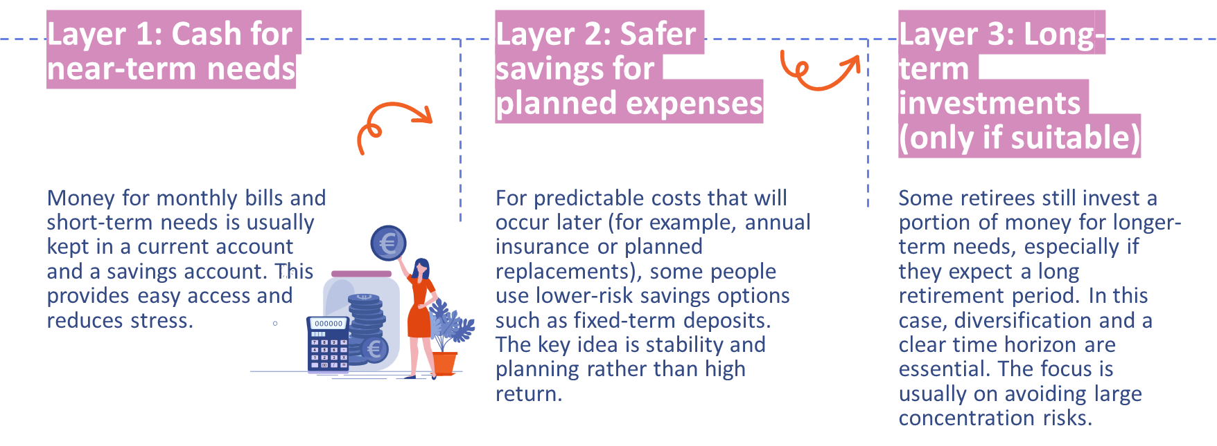
Risikoärmere Optionen und Einkommen im Ruhestand (Überblick)
Einführung
In der späten Karrierephase und im Ruhestand bevorzugen viele Frauen Optionen, die berechenbarer wirken. Ziel ist oft, ein stabiles Einkommen zu schaffen und das Kapital zu schützen, statt maximales Wachstum anzustreben. Die Produkte unterscheiden sich je nach Land, die Grundgedanken sind aber ähnlich.
Ein gängiger Ansatz kombiniert drei Ebenen:
Im Ruhestand kann „Einkommen erzielen“ bedeuten, dass Geld Ihren monatlichen Bedarf mitträgt – durch:
Renten und Sozialleistungen,
Zinsen auf Ersparnisse (oft begrenzt),
laufende Erträge aus bestimmten Geldanlagen oder
geplante Entnahmen aus Ersparnissen und Geldanlagen.
Es ist wichtig, realistisch zu bleiben: Das „perfekte“ Produkt, das zugleich sicher, renditestark und sofort verfügbar ist, gibt es nicht. Verspricht ein Angebot hohe Renditen ohne Risiko, werten Sie das als Warnsignal.
Dieses Modul dient nur Lernzwecken und bietet keine individuelle Finanzberatung. Wenn Sie über Ihr Einkommen im Ruhestand oder langfristige Verpflichtungen entscheiden, holen Sie unabhängigen fachlichen Rat ein.
Fazit

Slide 44
Gebühren und Komplexität: Warum „einfach“ oft sicherer ist
Einführung
In der späten Karrierephase und im Ruhestand werden Gebühren und Komplexität wichtiger. Was bei einem Produkt nach „geringen Kosten“ oder einem „kleinen Detail“ aussieht, kann Ihre Mittel Jahr für Jahr schmälern. Wenn Ihre Stabilität von Ihrem Geld abhängt, können unnötige Kosten Ihre Lebensqualität direkt beeinträchtigen.
Gebühren sind Kosten, die Sie für ein Produkt oder eine Dienstleistung zahlen. Manche Gebühren sind sichtbar (monatliche Entgelte). Andere sind weniger sichtbar (prozentuale Gebühren, die von Ihrer Geldanlage abgezogen werden). Mit der Zeit können prozentuale Gebühren erheblich werden, weil sie Ihre Rendite Jahr für Jahr schmälern.
Komplexität ist ebenfalls ein Risiko. Komplexe Produkte können Bedingungen, Bindungsfristen, Strafgebühren und unklare Regeln für Entnahmen enthalten. Komplexität kann es erschweren zu verstehen, worauf Sie sich einlassen – gefährlich im Alter, wenn Sie Klarheit und Kontrolle brauchen.
Eine praktische Schutzregel lautet: Wenn Sie das Produkt nicht in einfachen Worten erklären können, legen Sie sich nicht fest.
Fragen Sie, bevor Sie einem Produkt zustimmen:
Was ist der Zweck (Wachstum, Einkommen, Absicherung)?
Wie hoch sind die Gesamtgebühren (Einstieg, jährlich, Ausstieg)?
Komme ich leicht an mein Geld, und welche Strafgebühren gibt es?
Was passiert in einem „schlechten Jahr“ oder wenn die Werte fallen?
Werde ich gedrängt, schnell zu unterschreiben?
Wenn jemand Sie davon abhalten will, Fragen zu stellen oder Angebote zu vergleichen, werten Sie das als Warnsignal. Gute Entscheidungen können warten. Dieses Modul dient nur Lernzwecken; holen Sie unabhängigen Rat ein, wenn Sie unsicher sind.
Fazit

Slide 45
Betrugsprävention: Schützen Sie sich vor Anlagebetrug
Einführung
Betrug und Betrugsmaschen nehmen im Alter oft zu, vor allem rund um Altersvorsorge, Ersparnisse und Geldanlagen. Kriminelle nehmen ältere Menschen ins Visier, weil sie annehmen, dass Menschen im Ruhestand Ersparnisse haben und unter Druck stehen könnten, damit „das Geld reicht“. Betrügerische Nachrichten wirken oft professionell und sollen Zeitdruck, Angst oder Vertrauen erzeugen.
Anlagebetrug folgt oft denselben Mustern:
„garantiert hohe Renditen“ bei „null Risiko“,
zeitlich begrenzte Angebote („nur heute“, „letzte Chance“),
Druck, das Angebot geheim zu halten,
Fragen nach persönlichen Daten, Bankdaten oder Fernzugriff auf Geräte,
überzeugende Geschichten (gefälschte Websites, Bewertungen, Dokumente).
Seien Sie besonders vorsichtig bei:
Krypto-„Gelegenheiten“,
unbekannten Plattformen oder Brokern,
Angeboten über soziale Medien oder Messenger-Apps,
Anrufen angeblich von Banken, Aufsichtsbehörden oder „Ermittlungsteams“.
Kern­bot­schaft
Ein einfaches Sicherheitsprinzip: Innehalten, prüfen, dann handeln.
Wenn Sie sich zu einer schnellen Entscheidung gedrängt fühlen, halten Sie inne. Ein seriöser Anbieter lässt Ihnen Zeit, Unterlagen zu lesen, Angebote zu vergleichen und Fragen zu stellen.
Kern­bot­schaft
Geben Sie niemals Passwörter, PINs oder Bestätigungscodes weiter. Erlauben Sie niemals Fernzugriff auf Ihr Gerät zur „Hilfe“. Wenn Sie unsicher sind, kontaktieren Sie Ihre Bank oder eine vertrauenswürdige Organisation über offizielle Kontaktdaten, die Sie selbst heraussuchen (nicht die Nummern in der Nachricht).
Wenn Sie Betrug vermuten, handeln Sie schnell. Kontaktieren Sie sofort Ihre Bank und nutzen Sie die Hilfsangebote des offiziellen Verbraucherschutzes oder der Polizei in Ihrem Land.
Fazit

Slide 46
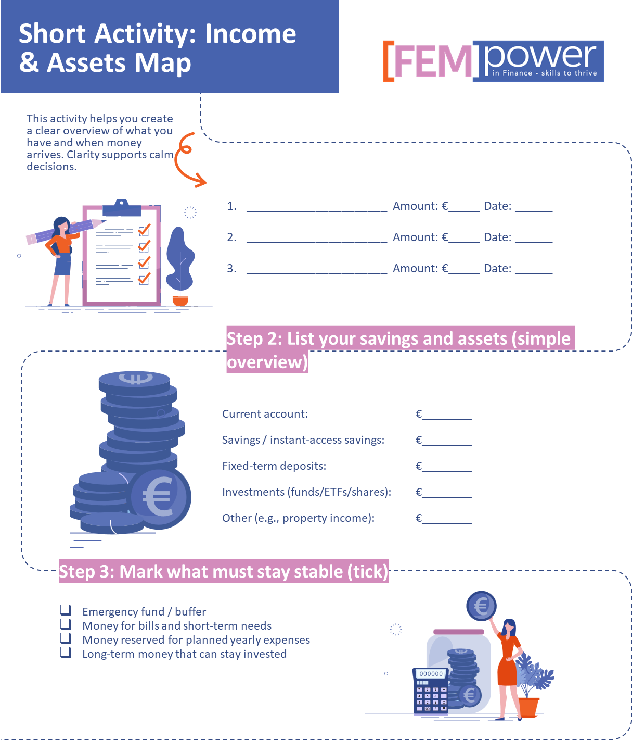
Kurzübung: Einkommens- und Vermögensübersicht
Einführung
Fazit

Slide 47
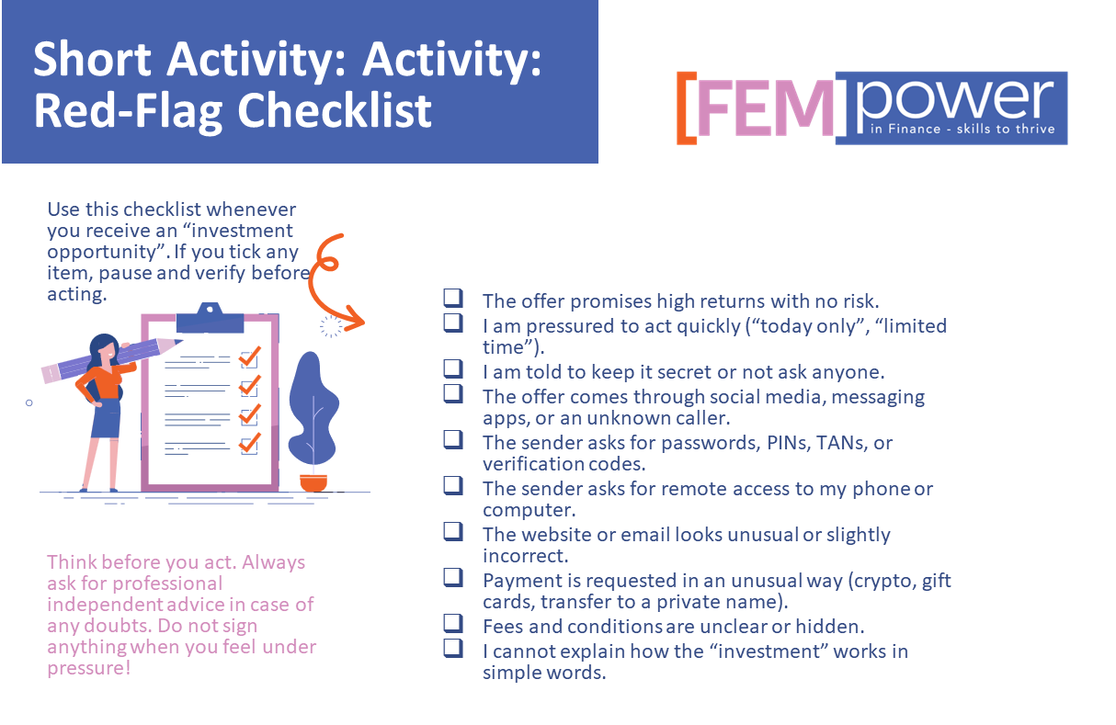
Kurzübung: Einkommens- und Vermögensübersicht
Einführung
Fazit

Slide 48
Ressourcen
Einführung
Ressourcen & weiterführende Literatur
Podcasts
The Retirement Café Podcast (Finanzplanung und Geldentscheidungen im Ruhestand, verständlich erklärt):
https://www.theretirementcafe.co.uk/podcast
Older & Bolder Pod (Age UK Norwich) (Themen rund ums Alter, u. a. Geld und Betrugsmaschen; für Menschen im oder kurz vor dem Ruhestand):
https://www.ageuk.org.uk/norwich/about-us/news/2025/older--bolder-pod/
Speaking of Psychology (APA) – Folge über Finanzbetrug an älteren Menschen (hilft zu verstehen, warum Betrugsmaschen funktionieren und wie Sie sich schützen):
https://www.apa.org/news/podcasts/speaking-of-psychology/financial-scams
Videos
The Retirement Café Podcast (Audio-/Video-Playlist auf YouTube) (Folgen im Videoformat):
https://www.youtube.com/playlist?list=PL4-cdRhTysQhkV4Vrbrka4gtEGY7oXgv3
EIOPA / ESAs – Videogespräch zum Schutz von Verbraucherinnen und Verbrauchern vor Betrug und Betrugsmaschen (Sensibilisierung und praktische Sicherheit):
https://www.youtube.com/watch?v=lWRfOscos7U
Websites und Leitfäden:
OECD – Financial Consumer Protection and Ageing Populations (PDF)
https://www.oecd.org/content/dam/oecd/en/publications/reports/2020/07/financial-consumer-protection-and-ageing-populations_eb683a03/1de27f2a-en.pdf
UNECE-Politikdatenbank – Initiative Money Smart for Older Adults (Referenz zur Bildung in Betrugsprävention für ältere Menschen):
https://ageing-policies.unece.org/browse-policy/2585
Europäische Aufsichtsbehörden (EBA/ESMA/EIOPA) – offizielle Tipps/Merkblätter zu Online-Betrug und Betrugsmaschen (inkl. Krypto-/KI-Betrug):
https://www.eiopa.europa.eu/esas-publish-key-tips-help-consumers-detect-prevent-and-act-online-frauds-and-scams-2025-12-15_en
Europäische Kommission – Netzwerk der Europäischen Verbraucherzentren (ECC-Net) (Anlaufstelle für grenzüberschreitende Verbraucherhilfe; veröffentlicht auch Betrugswarnungen):
https://commission.europa.eu/live-work-travel-eu/consumer-rights-and-complaints/resolve-your-consumer-complaint/european-consumer-centres-network-ecc-net_en
Europol – „Take control of your digital life“ (Leitfaden und Infografiken zur Betrugsprävention):
https://www.europol.europa.eu/operations-services-and-innovation/public-awareness-and-prevention-guides/take-control-of-your-digital-life
Fazit

Slide 49
05
FAZIT

Slide 50
Fazit
Einführung
Sparen und Investieren sind keine einmaligen Entscheidungen. Es sind lebenslange Gewohnheiten, die sich verändern, während Frauen Berufsanfang, Karrieremitte und späte Karrierephase (einschließlich Ruhestand) durchlaufen. In diesem Modul haben Sie den Unterschied zwischen Sparen für Stabilität und Investieren für langfristige Ziele kennengelernt und erfahren, wie Risiko, Rendite, Diversifikation, Anlagehorizont und Gebühren die tatsächlichen Ergebnisse im Laufe der Zeit prägen.
Am Berufsanfang geht es vor allem darum, ein solides Fundament zu legen: einen Notgroschen aufbauen, klare Ziele setzen und klein anfangen – mit beständigen Gewohnheiten wie „sich selbst zuerst bezahlen“. Sie haben auch gelernt, warum Zeit durch den Zinseszins so wichtig ist und warum Sie nur Geld anlegen sollten, das Sie länger unangetastet lassen können.
In der Karrieremitte ist oft die Komplexität die Herausforderung. Viele Ziele konkurrieren gleichzeitig, und durch die Verantwortung kann sich Risiko persönlicher anfühlen. Dieser Abschnitt hat Ihnen geholfen, Ihre Ziele mit „Spartöpfen“ zu strukturieren, die Bedeutung von Diversifikation und Kostenbewusstsein zu verstehen und Entscheidungen sowohl nach Ihrer Risikobereitschaft (wie Sie sich fühlen) als auch nach Ihrer Risikotragfähigkeit (was Ihr Leben verkraftet) zu treffen. Sie haben auch gelernt, sich zu schützen, indem Sie die richtigen Fragen stellen, bevor Sie sich festlegen.
In der späten Karrierephase und im Ruhestand verschiebt sich der Fokus oft zum Vermögenserhalt. Ziel ist, das Aufgebaute zu schützen, den Zugriff auf Geld klar und stressfrei zu regeln und unnötige Komplexität und Kosten zu vermeiden. Sie haben auch gelernt, wie Betrug und Drucktaktiken auf ältere Menschen zielen können und wie die einfache Regel „Innehalten, prüfen, dann handeln“ Ihre Unabhängigkeit schützt.
Für alle Phasen gilt dieselbe Botschaft: Fortschritt braucht keine Perfektion. Kleine Schritte, über die Zeit wiederholt, schaffen spürbare Widerstandskraft. Nutzen Sie die Werkzeuge und Vorlagen aus diesem Modul, überprüfen Sie Ihre Ziele, wenn sich Ihr Leben ändert, und treffen Sie Entscheidungen in Ruhe – besonders, wenn Risiken im Spiel sind. Dieses Modul dient nur Lernzwecken; holen Sie bei wichtigen Entscheidungen unabhängigen fachlichen Rat ein, der Ihre persönliche Situation berücksichtigt.
Fazit

Slide 51


Zur Website
Begleiten Sie uns
www.fempower.finance

